Slide 1
PELIGROS DE SÍLICE EN LA CONSTRUCCIÓN
Notes:
Los trabajadores en ciertas ocupaciones de la construcción están expuestos a la sílice cristalina que es un componente básico de la tierra, arena, granito, y muchos otros materiales. Un peligro en el lugar de trabajo se crea cuando la sílice cristalina es cortada, taladrada o molida. Cuando las partículas de polvo resultantes se mesclan en el aire, se presenta un riesgo para los trabajadores que lo inhalan.
La exposición prolongada a la sílice cristalina respirable es una grave amenaza para la salud humana. Respirar polvo de sílice puede causar silicosis, que en casos graves puede ser incapacitante, o incluso fatal.Por estas razones, los peligros de sílice en la construcción son un asunto serio. Los empleadores y los empleados no pueden darse el lujo de reducir las medidas de seguridad que se ocupan de este riesgo y proporcionan protección para todos.
Este material fue producido bajo el número de subvención SH-05009-SH8 de la Administración de Seguridad y Salud Ocupacional del Departamento de Trabajo de los Estados Unidos. No necesariamente refleja los puntos de vista o políticas del Departamento de Trabajo de los Estados Unidos, ni la mención de nombres comerciales, productos comerciales u organizaciones implique el respaldo del Gobierno de los Estados Unidos.

Slide 2
DESCARGOS DE RESPONSABILIDAD DE OSHA
Este material fue producido bajo el número de subvención SH-05009-SH8 de la Administración de Seguridad y Salud Ocupacional del Departamento de Trabajo de los Estados Unidos. No necesariamente refleja los puntos de vista o políticas del Departamento de Trabajo de los Estados Unidos, ni la mención de nombres comerciales, productos comerciales u organizaciones implique el respaldo del Gobierno de los Estados Unidos.
Notes:
Este material fue producido bajo el número de subvención SH-05009-SH8 de la Administración de Seguridad y Salud Ocupacional del Departamento de Trabajo de los Estados Unidos. No necesariamente refleja los puntos de vista o políticas del Departamento de Trabajo de los Estados Unidos, ni la mención de nombres comerciales, productos comerciales u organizaciones implique el respaldo del Gobierno de los Estados Unidos.

Slide 3
Objetivos de Aprendizaje
Los peligros para la salud asociados con la exposición a la sílice cristalina respirable.
Tareas específicas en el lugar de trabajo que podrían dar lugar a la exposición de sílice cristalina respirable.
Medidas específicas que los empleadores pueden implementar a los empleados en la exposición a sílice cristalina respirable, incluyendo controles de ingeniería, prácticas de trabajo, y el uso de respiradores.
Contenido del Estándar de Sílice Respirable de OSHA.
Notes:
Los peligros para la salud asociados con la exposición a la sílice cristalina respirable.
Tareas específicas en el lugar de trabajo que podrían dar lugar a la exposición de sílice cristalina respirable.
Medidas específicas que los empleadores pueden implementar a los empleados en la exposición a sílice cristalina respirable, incluyendo controles de ingeniería, prácticas de trabajo, y el uso de respiradores.
Contenido del Estándar de Sílice Respirable de OSHA.

Slide 4
Pre-test
Notes:
Pre-test

Slide 5
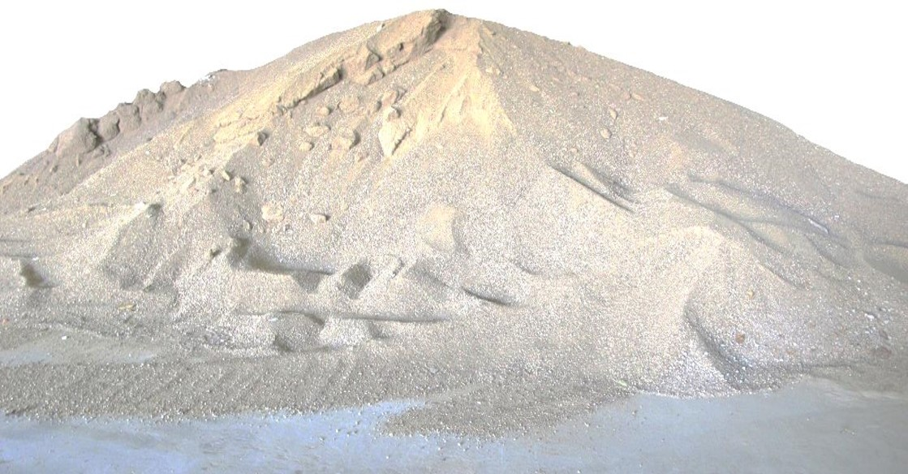
¿Qué es el sílice?
Dióxido de Silicio
Cuarzo
Tierra/suelo
Arena
Concreto
Mampostería.
Roca
Granito
Materiales de Jardinería
Notes:
La sílice cristalina es un mineral muy común encontrados de forma natural y otras hechas por el hombre usados en materiales para construcción en los lugares del trabajo. Arena, hormigón, bloques, piedra y mortero contienen sílice cristalina.

Slide 6
¿Qué es la Silicosis?
Se inhalan partículas muy pequeñas (respirables).
Enfermedad pulmonar incapacitante, no reversible y, a veces mortal
Bronquitis crónica
Enfermedad renal
Cáncer de pulmón
Notes:
La sílice cristalina ha sido clasificada como carcinógeno pulmonar humano. ¹˒ ²˒ ³
La inhalación de partículas de sílice cristalinas muy pequeñas ("respirables"), causa múltiples enfermedades, incluyendo la silicosis, una enfermedad pulmonar incurable que puede llevar a la discapacidad y la muerte. La sílice cristalina respirable también causa cáncer de pulmón, enfermedad pulmonar obstructiva crónica (COPD, por sus en inglés) y enfermedad renal. La exposición a la sílice cristalina respirable está relacionada con el desarrollo de trastornos autoinmunes y el deterioro cardiovascular. Estas enfermedades ocupacionales alteran la vida y debilitan a miles de trabajadores anualmente.
¹ Organismos internacionales de Investigación Sobre el Cáncer (IARC). Monografías sobre la Evaluación de los Riesgos Carcinógenos para los seres Humanos / Sílice, Algunos Silicatos, polvo de Carbón y fibrillas de Aramida (1997).
² Programa Nacional de Toxicología (NTP). Informe sobre Carcinógenos, Undécima Edición. Sílice, Cristalino (Tamaño Respirable). Departamento de Salud y Servicios Humanos de los Estados Unidos, Servicio de Salud Pública, Programa Nacional de Toxicología (2005).
³ El Instituto Nacional de Seguridad y Salud Ocupacional (NIOSH). NIOSH Revisión de riesgos: efectos sobre la Salud de la Exposición Ocupacional al Silicio Cristalino Respirable [DHHS (NIOSH) Publicación no. 2002-129] (2002).

Slide 7
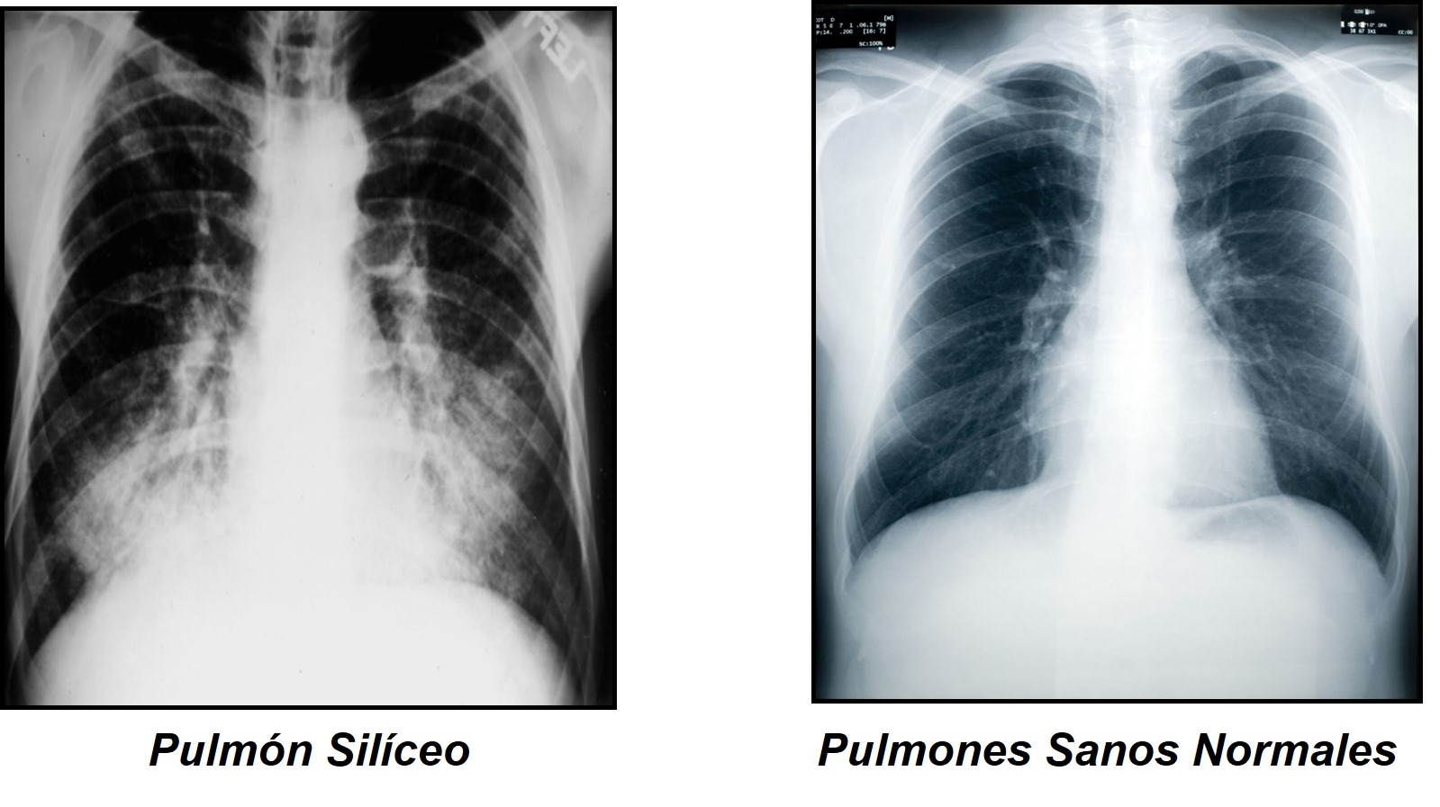
Silicosis
Notes:
Cuando el polvo de sílice entra en los pulmones, provoca la formación de tejido cicatricial, lo que hace difícil a los pulmones tomar oxígeno. No hay cura para la silicosis. Dado que la silicosis afecta la función pulmonar, los individuos afectados son más susceptibles a las infecciones pulmonares como la tuberculosis. Además, el humo del cigarrillo irrita aún más los pulmones y aumenta el daño causado por el polvo de sílice.

Slide 8
Síntomas de la Silicosis
Silicosis crónica/clásica (15-20 años)
Silicosis acelerada (5-10 años)
Silicosis aguda (pocos meses-2 años)
Notes:
Tipos de Silicosis:
Cronico/Silicosis Típico, el tipo más común, se produce después de 15-20 años de exposición qua va de moderada a baja a sílice cristalina respirable.
Silicosis acelerado puede ocurrir después de 5-10 años con alta exposición a la sílice cristalina respirable. Los síntomas incluyen dificultad respiratoria grave, debilidad y pérdida de peso. La aparición de los síntomas tarda más tiempo que la silicosis aguda.
Silicosis aguda ocurre después de unos pocos meses, o hasta 2 años, después de la exposición a concentraciones extremadamente altas de sílice cristalina respirable. Los síntomas de la silicosis aguda incluyen dificultad grave para respirar, debilidad y pérdida de peso, que a menudo conducen a la muerte.

Slide 9
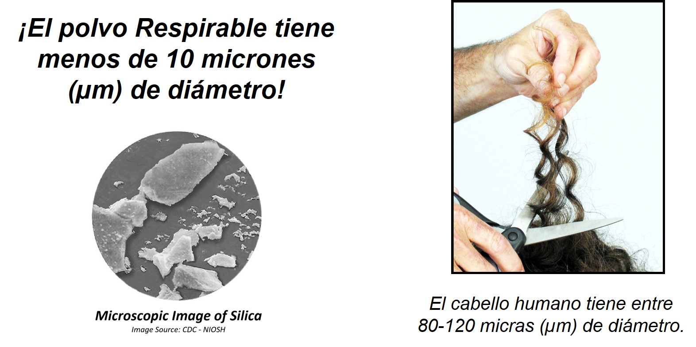
Partículas Respirables
Notes:
Las partículas de polvo que pasan a través de la nariz y la boca y entran profundamente en el sistema respiratorio se consideran respirables; estas partículas son menos de 10 micras (µm) de diámetro. Un micrón es 1 millonésimo de un metro (1/96, 000 de una pulgada). Para la comparación, el pelo humano está entre 80-120 micrones (µm) de diámetro. Por lo tanto, las partículas de polvo que son menos de 10 micrones (µm) de diámetro son invisibles al ojo y requieren un microscopio para verlas.

Slide 10
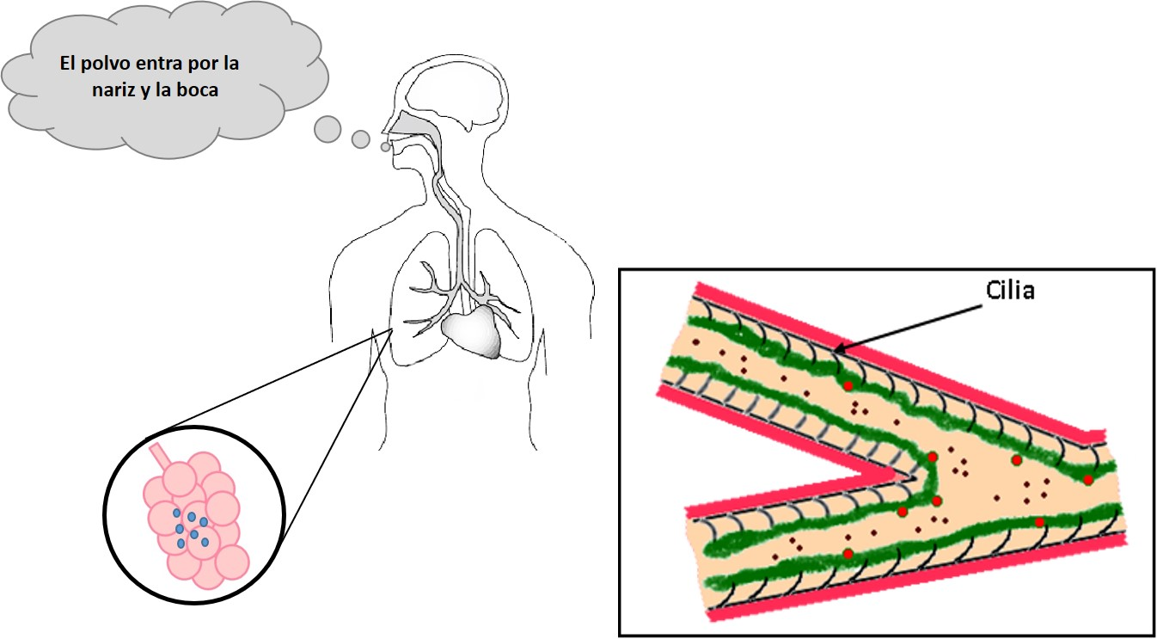
Cómo Se Desarrolla la Silicosis
Notes:
Cómo se Desarrolla la Silicosis
A medida que el polvo entra en la nariz y la boca, queda atrapado en una membrana mucosa que reviste la nariz y la garganta.
Las partículas de polvo que son grandes, se pegan en la membrana mucosa y son eliminadas por pequeños pelos llamados cilios que empujan estas partículas de polvo a la garganta y eventualmente son expulsados por tos o tragado.
Partículas de polvo de tamaño más pequeño pasan a través de los pulmones y entran en los alvéolos. Una vez dentro, el tejido de los pulmones se inflama y pequeñas fibras llamadas nódulos crecen alrededor de las partículas de sílice. Los pulmones se vuelven cicatrizados, resultando en una condición llamada silicosis.

Slide 11
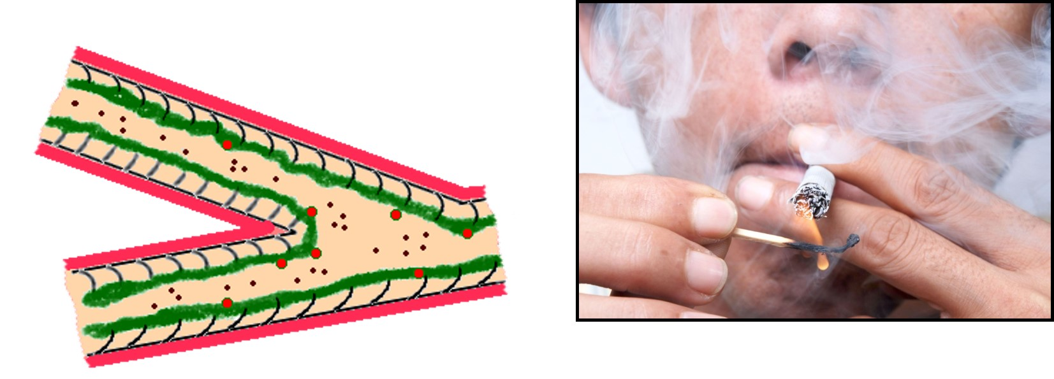
Efectos del tabaquismo
Fumar paraliza la defensa natural del cuerpo-cilios.
Notes:
El humo del cigarro paraliza las defensas naturales del cuerpo. Específicamente, los cilios (pequeños pelos que filtran el polvo) son inhibidos para realizar su función de un mecanismo de captura de polvo. Esto resulta en más polvo que se inhala en los pulmones, donde puede ocurrir el daño.

Slide 12
Diagnóstico y Tratamiento de la Silicosis
¡No Hay Cura!
Sólo la prevención y el tratamiento de los síntomas
Los médicos especializados, conocidos como los lectores" B", están capacitados para identificar las enfermedades pulmonares causadas por la exposición al polvo.
Notes:
Los trabajadores de la construcción en una ocupación que los expone a la sílice cristalina respirable deben buscar atención médica si experimentan algún síntoma de silicosis. Un examen médico puede incluir una evaluación de la historia de trabajo, una radiografía del tórax y una prueba de función pulmonar. No hay cura para la silicosis. La prevención es la mejor manera de evitar la enfermedad. Se debe seguir el consejo de un profesional en medicina.

Slide 13
Complicaciones Relacionadas con el Sílice
Cáncer de Pulmón
Enfermedad pulmonar obstructiva crónica (EPOC - COPD POR SUS
SIGLAS EN INGLÉS)
Enfermedad Renal
Notes:
La exposición a la sílice cristalina respirable aumenta el riesgo de padecer cáncer de pulmón. El cáncer de pulmón es una enfermedad en la que las células anormales crecen de forma incontrolable hasta convertirse en tumores, interfiriendo con la función pulmonar. Las células anormales cancerosas también pueden viajar ("metástasis") y causar daño a otras partes del cuerpo. La mayoría de los casos no son curables.
La exposición a la sílice cristalina respirable aumenta el riesgo de otras enfermedades pulmonares, principalmente la EPOC, que incluye enfisema y bronquitis crónica. El principal síntoma de la EPOC es la falta de aire debido a la dificultad para absorber aire en los pulmones. La EPOC no suele ser reversible y puede empeorar con el tiempo.
Los estudios de los trabajadores expuestos a la sílice cristalina respirable han encontrado que estas personas tienen un mayor riesgo de desarrollar enfermedad renal.

Slide 14
¿Dónde Están Expuestos los trabajadores?
La limpieza abrasiva con arena para quitar la pintura y el óxido de puentes, tanques, estructuras de hormigón y otras superficies
Martillo neumatico
Perforación de roca/pozo
Mezcla de concreto
Perforación de concreto
Corte y aserrado de bloques de concreto y ladrillo
Rellenado en ladrillo (Tuck pointing)
Operaciones en túneles
Notes:
Se estima que 2,3 millones de personas en los Estados Unidos están expuestas a la sílice en el trabajo. La exposición se produce durante muchas actividades diferentes de construcción, incluyendo:
Chorro abrasivo con arena para eliminar pintura y óxido en puentes, tanques, estructuras de hormigón y otras superficies
Martillo neumatico
Perforación de roca/pozos
Mezcla de concreto
Perforación de Concreto
Corte y aserrado de concreto y ladrillo
Rellenado en ladrillo (Tuckpointing)
Tuneleo (Tunneling)

Slide 15
Introducción a la OSHA
El propósito de la OSHA y el deber del empleador es proporcionar un lugar seguro de empleo
Derechos y responsabilidades del empleador/empleado bajo el OSHAct
Reusarse a trabajar porque las condiciones son peligrosas
La política de citación de OSHA en sitios de trabajo con multi-empresas
Los derechos de los empleados como denunciantes (whistleblower)
Política de OSHA en proveer y pago de equipos de protección personal
Reporte de muertes y catástrofes
Exposición de los empleados y registros médicos
Notes:
Asegurar condiciones de trabajo seguras y saludables para los trabajadores y trabajadoras, mediante la autorización de la aplicación de las normas elaboradas en virtud de la Ley; ayudando y alentando a los Estados en sus esfuerzos por garantizar condiciones de trabajo seguras y saludables; proporcionando investigación, información, educación y capacitación en materia de seguridad y salud en el trabajo; y para otros fines.
Estar aprobado por el Senado y la Cámara de Representantes de los Estados Unidos de América reunidos en la Asamblea del Congreso o, que esta Ley puede ser citada como la "ley de Seguridad y Salud en el Trabajo de 1970" (ley OSH).

Slide 16
Cláusula del Deber General
(a) Cada empleador
Proporcionará a cada uno de sus empleados un empleo y un lugar de empleo libres de riesgos reconocidos que causen o puedan causar la muerte o daños físicos graves a sus empleados.
Cumplirán con las normas de seguridad y salud en el trabajo promulgadas bajo esta Ley.
(b) Cada empleado deberá cumplir con las normas de seguridad y salud en el trabajo y todas las normas, reglamentos y órdenes dictadas en virtud de esta Ley que son aplicables a sus propias acciones y conducta.
Notes:
Cláusula del Deber General

Slide 17
!Negarse a Trabajar, porque las Condiciones son Peligrosas!
Cuando se dan todas estas condiciones, debe dar los siguientes pasos:
Pida a su empleador que corrija el peligro;
Pregunte a su empleador por otro trabajo;
Dígale a su empleador que no realizará el trabajo hasta que se corrija el peligro; y
Permanecer en el lugar de trabajo hasta que su empleador le ordene irse.
Notes:
Su derecho a rechazar a realizar una tarea está protegido si se cumplen todas las condiciones siguientes:
En la medida de lo posible, usted ha pedido al empleador elimine el peligro, y el empleador no lo hizo; y
Rechazar a trabajar de "buena fe". Esto significa que usted debe creer genuinamente que existe un peligro inminente. Su negativa no puede ser un intento encubierto de acosar a su empleador o interrumpir el negocio; y
Una persona razonable estaría de acuerdo en que existe un peligro real de muerte o lesión grave (enfermedad); y No hay suficiente tiempo, debido a la urgencia del peligro, para conseguir que se corrija a través de los canales regulares, tales como solicitar una inspección de la OSHA.

Slide 18
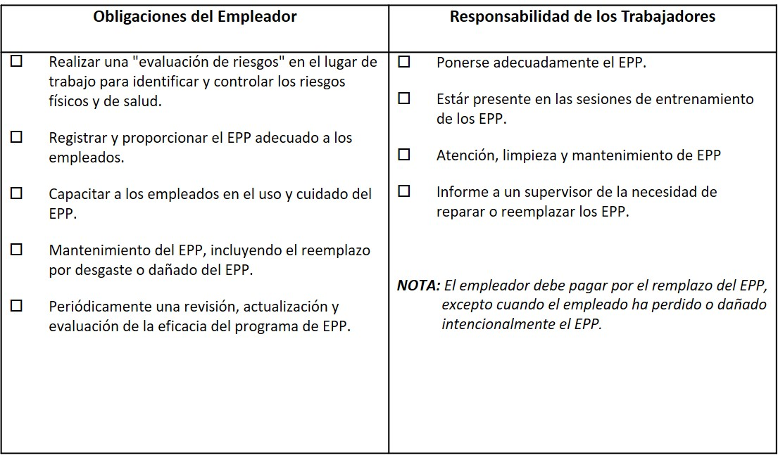
Los Empleadores Deben Proporcionar y Pagar Por la mayoría de los EPP (PPE por sus siglas en ingles)
Notes:
El EPP es un equipo usado para minimizar la exposición a una variedad de peligros. Los ejemplos incluyen los sistemas personales para detener caídas, guantes, protección para pies y ojos, de oídos, cascos, y respiradores.

Slide 19
Reportando Muertes y Catástrofess
Los empleadores deben reportar todas las muertes relacionadas con el trabajo dentro de ocho (8) horas.
Todas las hospitalizaciones relacionadas con el trabajo, todas las amputaciones y todas las pérdidas de un ojo en un plazo de 24 horas.
Notes:
La Norma OSHA, 29 CFR subparte 1904.39, Reportando fatalidades e informando al Gobierno de lesiones y enfermedades, requiere que los empleadores reporten todas las muertes relacionadas con el trabajo dentro de las ocho (8) horas y, todas las hospitalizaciones relacionadas con el trabajo; amputaciones y pérdidas de un ojo dentro de las 24 horas. Los empleadores deben informar oralmente de la fatalidad/hospitalización por teléfono o en persona a la Oficina de la Zona de OSHA, o a la Oficina del Plan del Estado que está más cerca del lugar del incidente. Los empleadores también pueden usar el número de teléfono gratuito de OSHA: 1-800-321-OSHA (1-800-321-6742).

Slide 20
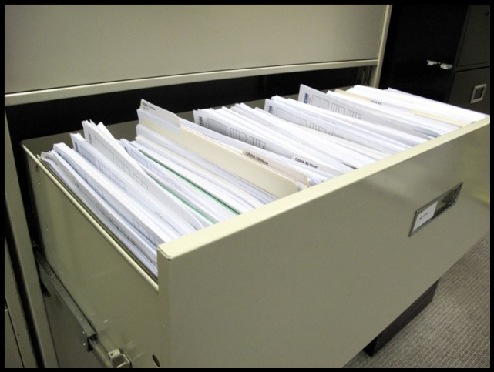
Exposición de los Empleados y Registros Médicos
Conservación de Registros Médicos…
Registros médicos del empleado-duración del empleo del empleado más 30 años.
Registros de exposición de los empleados durante al menos 30 años (resultados personales de monitoreo del aire).
Datos de antecedents médicos-1 año
Notes:
Los trabajadores que están expuestos a sustancias tóxicas o agentes físicos dañinos en los lugares de trabajo, o los utilizan, tienen derecho a acceder a los registros de exposición. Estos derechos y responsabilidades se pueden encontrar en la norma OSHA 29 CFR 1926.33 (ver 29 CFR 1910.1020 – Acceso a la Exposición de los Empleados y Registros Médicos).

Slide 21
Normas de OSHA Para la Sílice
Construcción – 29 CFR 1926.1153
Industria General & Maritima – 29 CFR 1910.1053
Notes:
Ir a www.osha.gov - buscar tópico Sílice, Cristalina para una lista completa de estándares de la OSHA, hojas de datos, guías de cumplimiento y otras herramientas sobre la sílice cristalina respirable.

Slide 22
29 CFR 1926.1153 Sílice Cristalina Respirable
Alcance y Aplicación. Esta sección aplica a todas las exposiciones ocupacionales a la sílice cristalina respirable en los trabajos de construcción, excepto cuando la exposición de los empleados se mantiene por debajo de 25 microgramos por metro cúbico de aire (25 µg/m³) como una media de tiempo prudente promedio en el lapso de 8 horas (TWA time-weighted average) en cualquier condición previsible.
Notes:
Las normas de OSHA en la construcción se aplican a todas las exposiciones ocupacionales a la sílice cristalina respirable en los trabajos de construcción, excepto cuando la exposición de los empleados se mantiene por debajo de 25 microgramos por metro cúbico de aire (25 µg/m³) como una media de tiempo promedio en el prudente de 8 horas (TWA promedio de tiempo) en cualquier condición previsible.

Slide 23
OSHA PEL para Sílice
El empleador se asegurará de que ningún empleado esté expuesto a una concentración en el aire de sílice cristalina respirable superior a 50 µg/m³ , calculada en un TWA de 8 horas.
Límite de Exposición Permisible
50 microgramos por metro cúbico de aire (50 µg/m³ )
Nivel de Actuación
25 microgramos por metro cúbico de aire (25 µg/m³ )
Notes:
El empleador se asegurará de que ningún empleado esté expuesto a una concentración en el aire de sílice cristalina respirable superior a 50 µg/m³ , calculada en un TWA de 8 horas.
Límite de Exposición Permisible
50 microgramos por metro cúbico de aire (50 µg/m³ )
Nivel de Actuación
25 microgramos por metro cúbico de aire (25 µg/m³ )

Slide 24
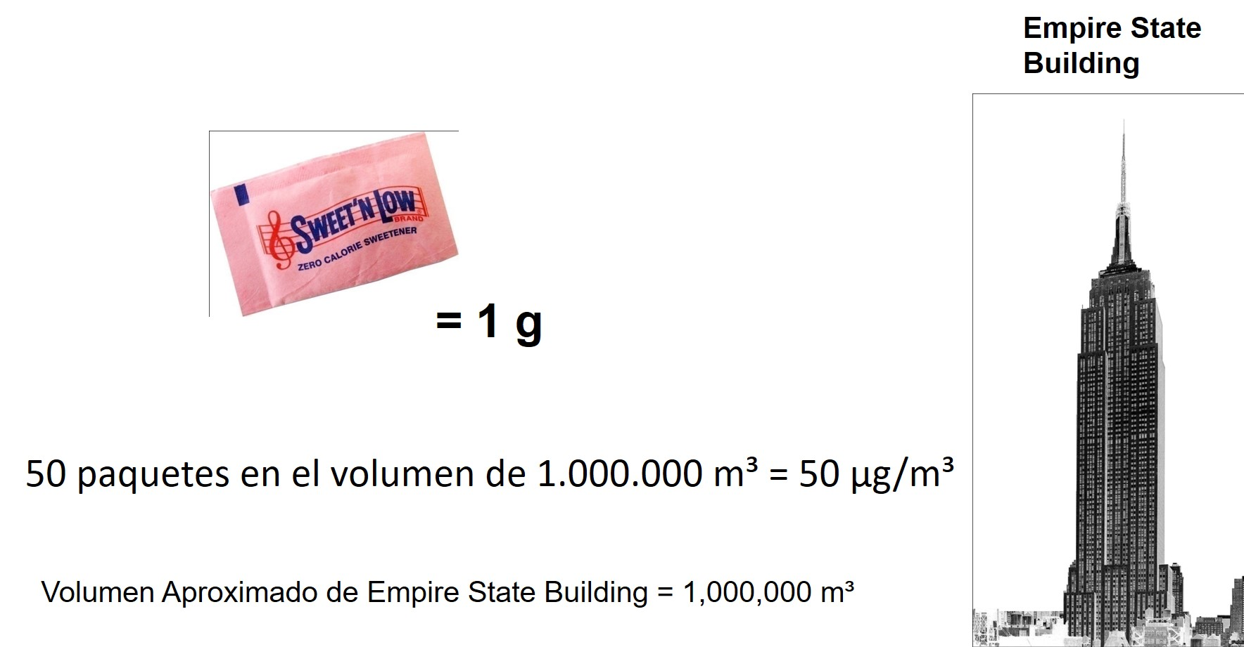
Microgramos por metro cúbico de air (µg/m³)
Notes:
Los empleadores que siguen los métodos alternativos de control de exposición deben asegurarse de que la exposición de los empleados a la sílice cristalina respirable no supere el PEL, que es de 50 µg/m³ como un TWA (promedio de tiempo) de 8 horas. Esto significa que en el curso de cualquier cambio de trabajo de 8 horas, las exposiciones pueden fluctuar, pero la exposición media a la sílice cristalina respirable no puede exceder los 50 µg/m³.

Slide 25
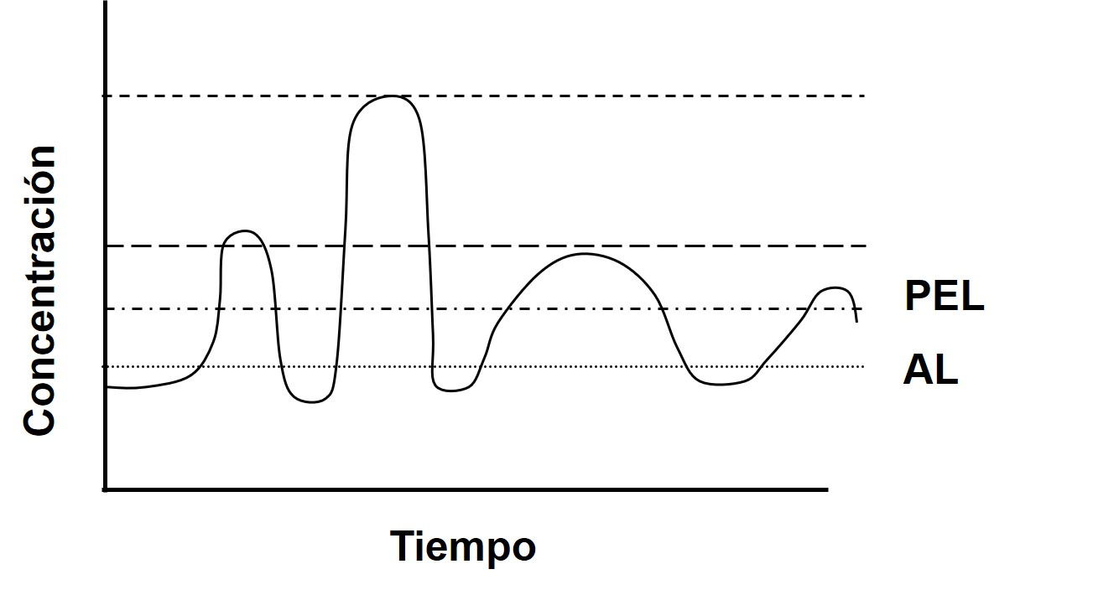
Gráfico de Comparación de Límites de Exposición
Notes:
El Promedio de Tiempo de 8 Horas (TWA) es la exposición media del empleado durante un período de 8 horas, basada en mediciones químicas próximas al trabajador. El nivel tóxico puede a veces ir por encima del valor de TWA, siempre y cuando la media de 8 horas se mantenga por debajo. La mayoría de los productos químicos con Límites de Exposición Permisibles (PELs, por sus siglas en inglés) tienen un valor de TWA.
NOTA: El Límite de Exposición Permisible (PEL) para la sílice cristalina respirable es de 50 µg/m3, calculado como un TWA de 8 horas.

Slide 26
Sílice Persona Competente
Persona Competente es alguien que es capaz de identificar peligros respirables de sílice cristalinos existentes y previsibles en el lugar de trabajo y tiene autorización para tomar medidas correctivas inmediatas para eliminarlos o minimizarlos. La persona competente debe tener el conocimiento y la habilidad necesaria para cumplir con las responsabilidades establecidas en [Estándar de Sílice de OSHA].
Notes:
Persona Competente es alguien que es capaz de identificar peligros respirables de sílice cristalinos existentes y previsibles en el lugar de trabajo y tiene autorización para tomar medidas correctivas inmediatas para eliminarlos o minimizarlos. La persona competente debe tener el conocimiento y la habilidad necesaria para cumplir con las responsabilidades establecidas en [Estándar de Sílice de OSHA].

Slide 27
Opciones de Conformidad para Sílice
Métodos específicos de control a la exposición, o
Métodos alternativos de control a la exposición.
Notes:
Si se determina que el trabajo está cubierto por la norma, entonces un empleador tiene dos opciones para limitar la exposición de los empleados a la sílice cristalina respirable:
Métodos específicos de control a la exposición, o
Métodos alternativos de control a la exposición.

Slide 28
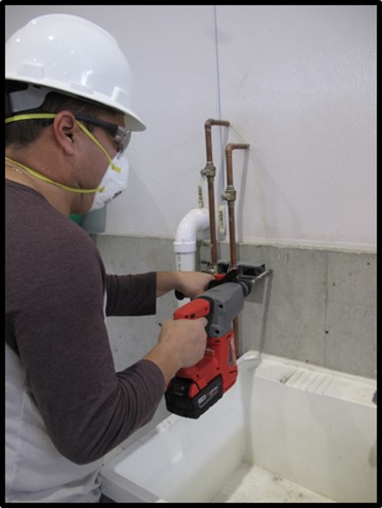
Opción 1-Métodos Especificados de Control a la Exposición
Deberán APLICAR plena y ADECUADAMENTE la protección de las tareas o equipos enumerados en la Tabla 1.
NO TIENE que evaluar los niveles de exposición.
Notes:
Algunos empleados en sectores de la construcción realizan tareas que implican una exposición ocasional y breve a la sílice cristalina respirable que son incidentales a su trabajo principal. Estos trabajadores incluyen carpinteros, fontaneros y electricistas que ocasionalmente perforan agujeros en concreto o albañilería o realizan otras tareas que involucran la exposición a sílice cristalina respirable. Cuando los empleados realizan tareas que implican la exposición a la sílice cristalina respirable durante un período de tiempo muy corto, es probable que estas exposiciones sean inferiores a 25 µg/m³ como TWA de 8 horas.
Por ejemplo, en el caso de trabajadores que utilizan taladros manuales para hacer agujeros, si la duración de la exposición es de 15 minutos o menos, puede esperarse razonablemente que la exposición de 8 horas de TWA permanezca por debajo del umbral de 25 µg/m³ (suponiendo que no haya exposición durante el resto del turno), y la norma no se aplicaría.

Slide 29
Opción - 2 Métodos Alternativos de Control de la Exposición
Determinar los niveles de sílice cristalina respirable a los que los empleados están expuestos.
Limitar las exposiciones de los empleados a una PEL de 50 microgramos por metro cúbico de aire (50 µg/m³) como media prudente de tiempo de 8 horas (TWA).
Utilizar controles de ingeniería y prácticas de trabajo en la medida de lo posible, para limitar las exposiciones de los empleados a la PEL, y complementar los controles con protección respiratoria cuando sea necesario.
Mantener registros de la exposición de los empleados a la sílice cristalina respirable.
Notes:
Los empleadores que siguen métodos alternativos de control de exposición deben:
Determinar los niveles de sílice cristalina respirable a empleados expuestos.
Límite de exposición de empleados a una PEL de 50 microgramos por metro cúbico de aire (50 µg/m³) como media promedio en el tiempo de 8 horas (TWA).
En la medida de lo posible, para limitar la exposición de los empleados al PEL, y complementar los controles con protección respiratoria cuando sea necesario.
Mantener expedientes de exposición de empleados a la sílice cristalina respirable.

Slide 30
Todos los Empleadores Deben:
Proporcionar protección respiratoria cuando sea necesario;
Restringir las prácticas de limpieza que exponen a los empleados a la sílice cristalina respirable cuando existen alternativas viables disponibles;
Establecer y aplicar un plan de control escrito de la exposición, incluida la designación de una persona competente;
Ofrecer exámenes médicos a los empleados que tendrán que usar un respirador bajo el estándar durante 30 o más días al año; y
Comunicar los peligros, capacitar a los empleados y mantener registros de los exámenes médicos.
Notes:
Proporcionar protección respiratoria cuando sea necesario;
Restringir las prácticas de limpieza que exponen a los empleados a la sílice cristalina respirable cuando existen alternativas viables disponibles;
Establecer y aplicar un plan de control escrito de la exposición, incluida la designación de una persona competente;
Ofrecer exámenes médicos a los empleados que tendrán que usar un respirador bajo el estándar durante 30 o más días al año; y
Comunicar los peligros, capacitar a los empleados y mantener registros de los exámenes médicos.

Slide 31
Cumplimiento de los Requisitos
Determinar si el estándar de sílice se aplica a sus empleados.
Determine qué requisitos adicionales debe cumplir bajo el estándar, basado en el método de cumplimiento que está siguiendo…
Notes:
¿Podrían exponerse los empleados a una sílice cristalina respirable igual o superior a 25 µg/m³ con un TWA de 8 horas en condiciones previsibles, incluido el fallo de los controles de ingeniería, mientras realizan actividades de construcción?
No: No se requiere ninguna otra acción bajo el estándar de sílice.
Si: Optar por cumplir con el estándar utilizando cualquiera de:
Métodos de control de exposición especificados en la Tabla 1 de la norma OSHA sílice §1926.1153, o
Métodos alternativos de control de exposición.

Slide 32
Empleados comprometidos en la Tarea
Un empleado que opera una sierra a pie y otro empleado que ayuda al operador a guiar la Sierra están ambos involucrados en la tarea.
Un empleado que opera un martillo neumático estaría involucrado en la tarea, pero otro empleado que dirigir el tráfico cerca de los empleados que están martillando no estaría involucrado en la tarea.
Cuando la Tabla 1 requiera protección respiratoria o protección adicional, los empleadores deben proporcionar ese nivel de protección a todos los empleados que participan en la tarea.
Notes:
Si la Tabla 1 requiere protección respiratoria o protección adicional, los empleadores deben proporcionar ese nivel de protección a todos los empleados que participan en la tarea. Los empleadores deben describir los procedimientos para restringir el acceso de empleados que no participan en la tarea como parte de un Plan Escrito de Control de Exposición.

Slide 33
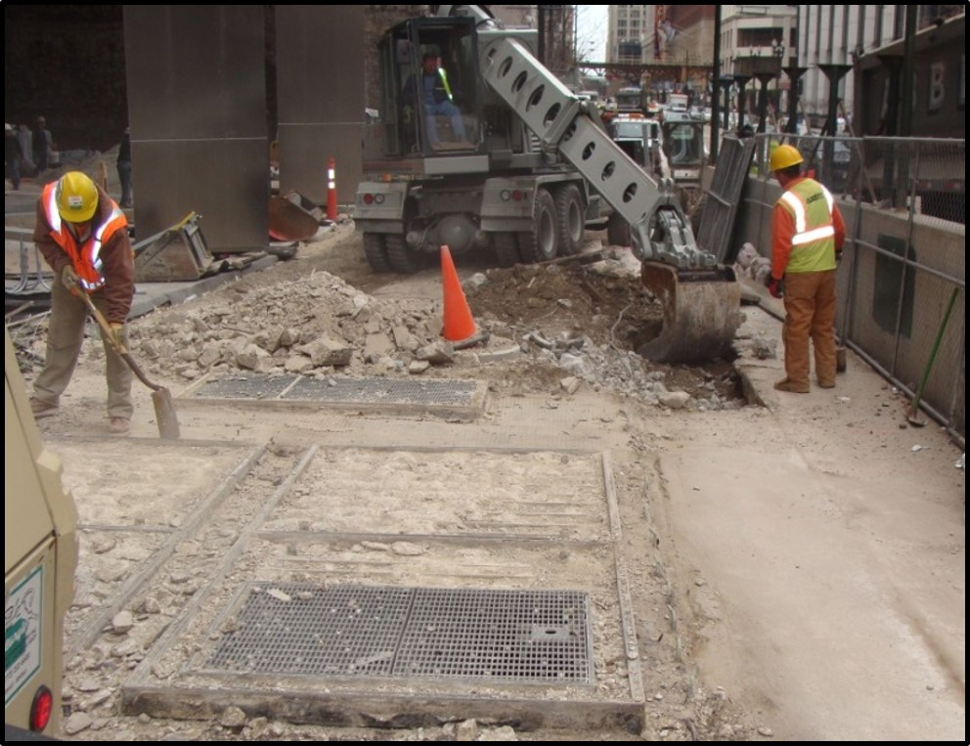
Tabla 1-entrada (xvii) equipo pesado utilizado durante las actividades de demolición.
Cuando los empleados fuera de la cabina están involucrados en la tarea, entonces el agua debe ser aplicada para minimizar el polvo.
Notes:
Dos trabajadores ayudan con la demolición y están involucrados en la tarea.

Slide 34
“Total y Correctamente Implementado”
Los controles están en su lugar, son correctamente operados y mantenidos, y los empleados entienden cómo utilizarlos.
Los controles están en su lugar, adecuadamente operados y mantenidos, y los empleados entienden cómo utilizarlos.
Notes:
Una implementación completa y adecuada significa que los controles están en su lugar, son correctamente operados y mantenidos, y los empleados entienden cómo usarlos. La OSHA requiere que los controles se implementen plena y apropiadamente.
Consulte los manuales de operación de los equipos para obtener información sobre el uso adecuado de los controles de polvo.

Slide 35
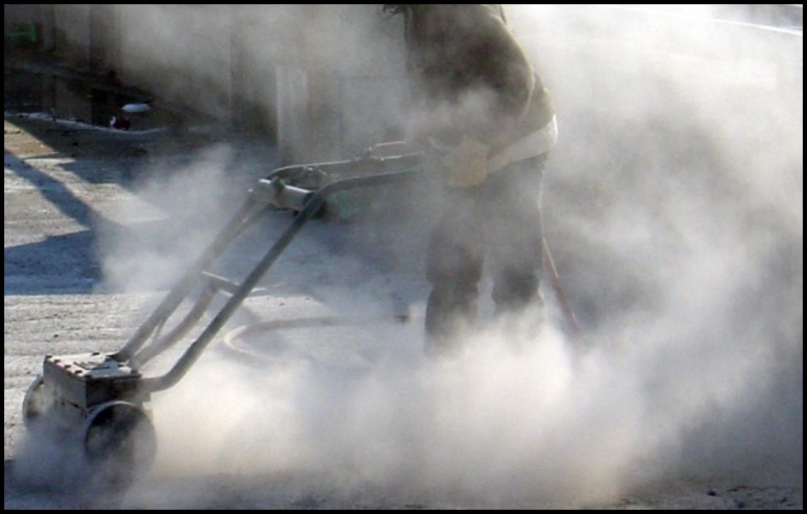
Total y Correctamente Implementado -1
 La presencia de grandes cantidades de polvo visible en general indica que los controles no se aplican plena y correctamente.
Notes:
La presencia de grandes cantidades de polvo visible en general indica que los controles no se aplican de manera plena y adecuada.

Slide 36
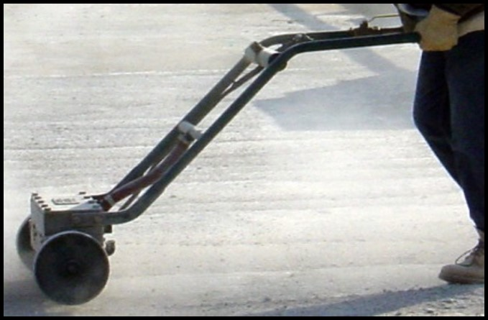
Total y Correctamente Implementado -2
Una pequeña cantidad de polvo se puede esperar de los equipos que está funcionando como previsto por el fabricante.
Un aumento notable en la generación de polvo durante la tarea es una señal de que los controles de polvo no están funcionando correctamente.
Notes:
Una pequeña cantidad de polvo puede esperarse de los equipos que están operando según lo previsto por el fabricante; sin embargo, un aumento notable en la generación de polvo durante la tarea es un signo de que el control de polvo no está funcionando correctamente. Se observa fácilmente la diferencia entre la pequeña cantidad de polvo generada cuando las medidas de control funcionan correctamente, y la gran cantidad de polvo generada durante las tareas cuando las medidas de control no se utilizan o no funcionan correctamente. En estas situaciones se requieren medidas correctivas inmediatas.

Slide 37
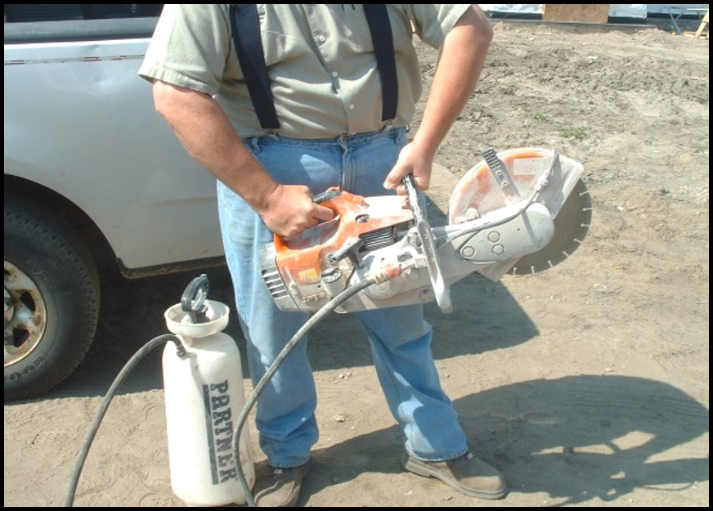
Sistemas de Suministro de Agua
Los sistemas de agua integrados deben ser desarrollados específicamente para el tipo de herramienta.
No interferir con los dispositivos de seguridad.
Notes:
Los sistemas de agua integrados deben ser desarrollados específicamente para el tipo de herramienta en uso para que apliquen agua en los puntos de emisión de polvo apropiado, basados en la configuración de la herramienta y no interfieran con otros componentes de la herramienta o dispositivos de seguridad. Los sistemas de agua diseñados para el enfriamiento de las cuchillas también eliminan el polvo y cumplen los requisitos del Tabla 1.

Slide 38
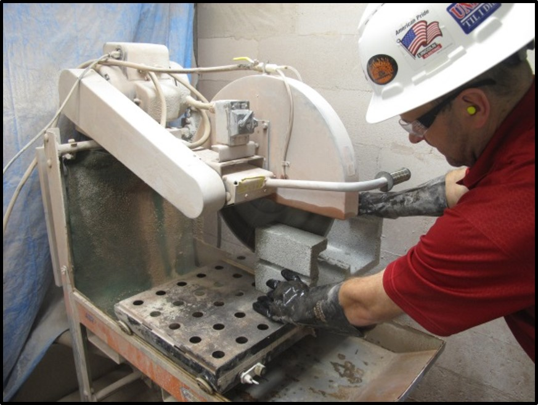
Sistemas de Suministro de Agua -1
El agua debe ser aplicada a un caudal suficiente para minimizar la liberación de polvo visible.
Notes:
El agua debe aplicarse a un caudal suficiente para minimizar la liberación de polvo visible. El control efectivo del polvo depende de factores tales como el tamaño de las partículas de polvo, la velocidad de las partículas de polvo, el tamaño y la ubicación de la boquilla de pulverización, el uso de tensioactivos u otros aglutinantes, y los factores ambientales (presión del agua, humedad, clima, etc.), todos los cuales deben tenerse en cuenta al utilizar métodos húmedos.

Slide 39
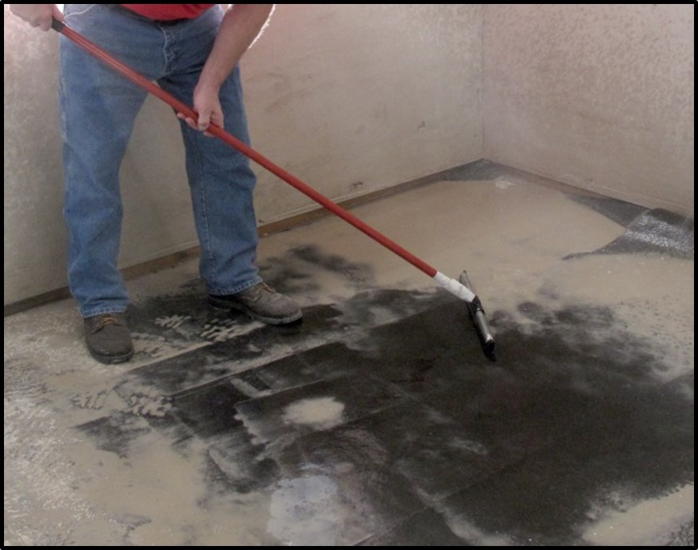
Sistemas de Suministro de Agua -2
Cualquier lodo generado al usar agua para suprimir polvo debe ser limpiado para limitar la exposición secundaria al polvo de sílice.
Notes:
Cualquier lodo generado al utilizar agua para suprimir el polvo debe ser limpiado para limitar la exposición secundaria al polvo de sílice. Si el lodo se seca, siga los procedimientos descritos en El plan Escrito de Control de Exposición del empleador. No se permite barrido en seco.

Slide 40
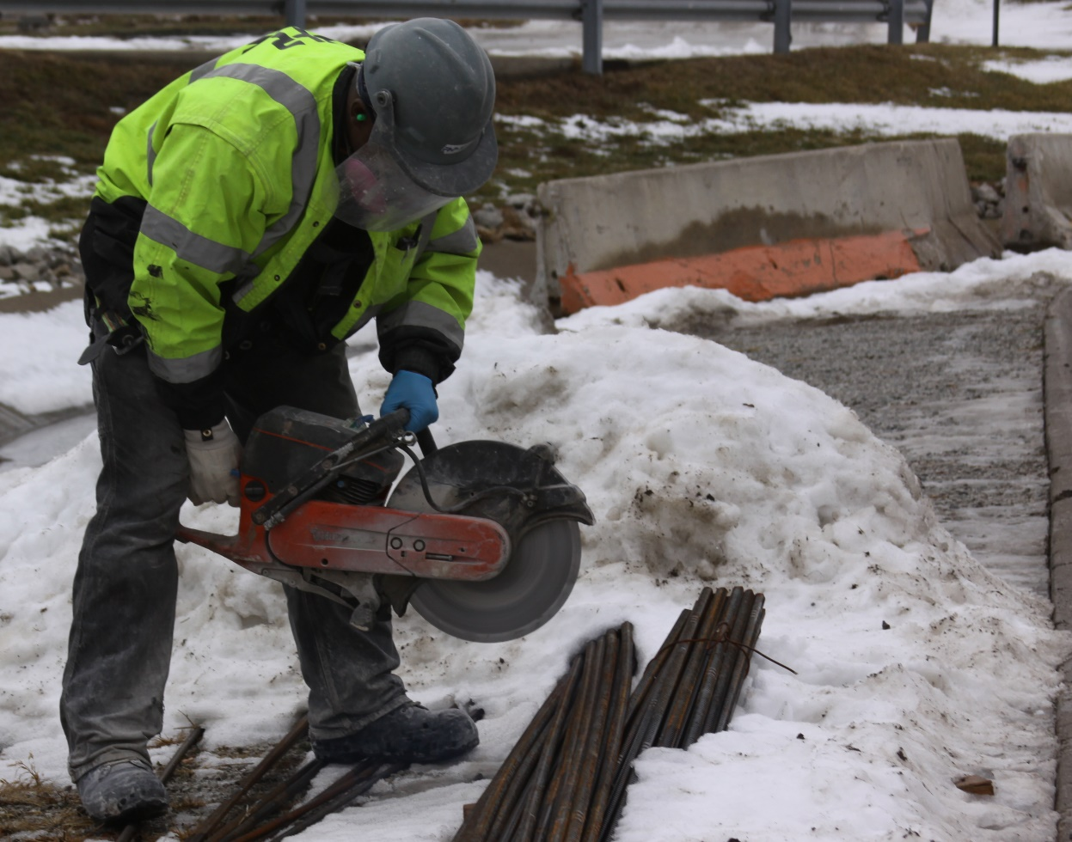
Sistemas de Suministro de Agua -3
Cuando se trabaja a temperaturas bajas, donde existe un riesgo de congelación de agua, se pueden necesitar prácticas de trabajo adicionales como el aislamiento de bidones, envolver bidones con cinta de calor o añadir aditivos anti-congelantes al agua respetuosos con el medio ambiente.
Notes:
Cuando se trabaja a temperaturas bajas, donde existe un riesgo de congelación de agua, se pueden requerir prácticas de trabajo adicionales como el aislamiento de bidones, envolver los bidones con cinta de calor de canaleta, o agregar aditivos anti-congelantes que respetan el medio ambiente del agua que se puedan requerir.

Slide 41
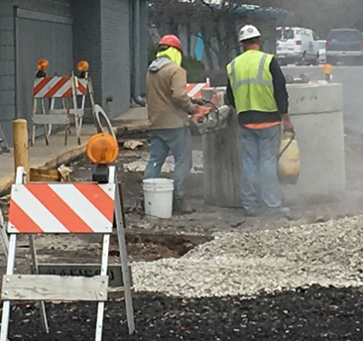
Sistemas de Suministro de Agua -4
 No se permiten sistemas de suministro de agua que no estén integrados por el fabricante!
Notes:
No se permite el uso de sistemas de suministro de agua que no sean compatibles con el fabricante.

Slide 42
Sistemas de Colección de Polvo
Debe estar “comercialmente disponible”.
Diseñado para capturar eficazmente el polvo generado por la herramienta.
No interfiera con los mecanismos de seguridad.
Notes:
Los sistemas de colección de polvo disponibles en el mercado son necesarios para varios tipos de equipos incluidos en la Tabla 1. Este requisito garantiza que los empleadores utilicen equipos diseñados para capturar eficazmente el polvo generado por la herramienta que se está utilizando y que no introduzcan nuevos peligros como la obstrucción o la interferencia con los mecanismos de seguridad. La limitación "disponible comercialmente" tiene por objeto eliminar las improvisaciones en el lugar de trabajo del equipo por el empleador o el empleado.

Slide 43
Fabricantes de Piezas No Originales
Diseñado para trabajar eficazmente con el equipo y no introducir nuevos peligros como obstruir o interferir con los mecanismos de seguridad.
Notes:
Los empleadores pueden utilizar productos hechos por los fabricantes de piezas de recambio (es decir, distintos del fabricante original de herramientas) que están diseñados para adaptarse a la marca y modelo de la herramienta. Esto incluye los productos diseñados a la medida para satisfacer las necesidades y especificaciones particulares del empleador que está comprando el producto. Estos sistemas están diseñados para trabajar eficazmente con el equipo y no introducir nuevos peligros, tales como obstruir o interferir con los mecanismos de seguridad.

Slide 44
Mecanismo de Limpieza de Filtros-Aspiradora
Pre-separadores ciclónicos y mecanismos de limpieza de filtros para evitar la acumulación de residuos en los filtros que dan lugar a una menor captura de polvo.
Notes:
Algunas entradas de la Tabla 1 para los sistemas de recolección de polvo especifican el uso de pre-separadores ciclónicos y los mecanismos de limpieza de filtros para evitar la acumulación de desechos en los filtros, lo que resulta en la captura de polvo. Un pre-separador ciclónico recoge grandes desechos antes de que el aire alcance los filtros. Un mecanismo de limpieza de filtros evita la necesidad de limpiar filtros manualmente para evitar la acumulación de residuos (caking). Algunas aspiradoras están equipadas con un manómetro que indica la presión del filtro o un dispositivo equivalente (por ejemplo, un temporizador para pulir periódicamente el filtro) para ayudar a los empleados a determinar cuándo ejecutar un ciclo de limpieza del filtro.
Un sistema de auto-limpieza hace un sonido "golpeteo" que es causado cuando un solenoide cierra una válvula de mariposa e invierte el flujo de aire a través del filtro. Esta acción ayuda a eliminar el polvo fino del filtro, manteniéndolo limpio, entonces reabre la válvula.

Slide 45
Áreas Interiores o Cerradas -1
Áreas en las que el polvo en el aire puede acumularse a menos que se utilicen escape adicionales.
Proporcionar un medio de escape necesario para minimizar la acumulación de polvo visible en el aire para las tareas realizadas en interiores o en áreas cerradas.
Ventiladores portátiles (ventiladores de caja, ventiladores de piso, ventiladores axiales);
Sistemas de ventilación portátiles, o
Otros sistemas que incrementan el movimiento del aire que ayudan en la eliminación y dispersión del polvo aerotransportado.
Notes:
Varias entradas de la Tabla 1 se refieren a tareas realizadas " en interiores o en un área cerrada”. Esto se refiere a las áreas en las que puede acumularse polvo en el aire, a menos que se utilicen escapes adicionales. Por ejemplo, un área de trabajo con sólo un techo que no afecta a la dispersión de polvo no se consideraría cerrado; sin embargo, una estructura de techo abierto con tres paredes y un limitado movimiento de aire, o un techo que limita la dispersión se consideraría cerrado.

Slide 46
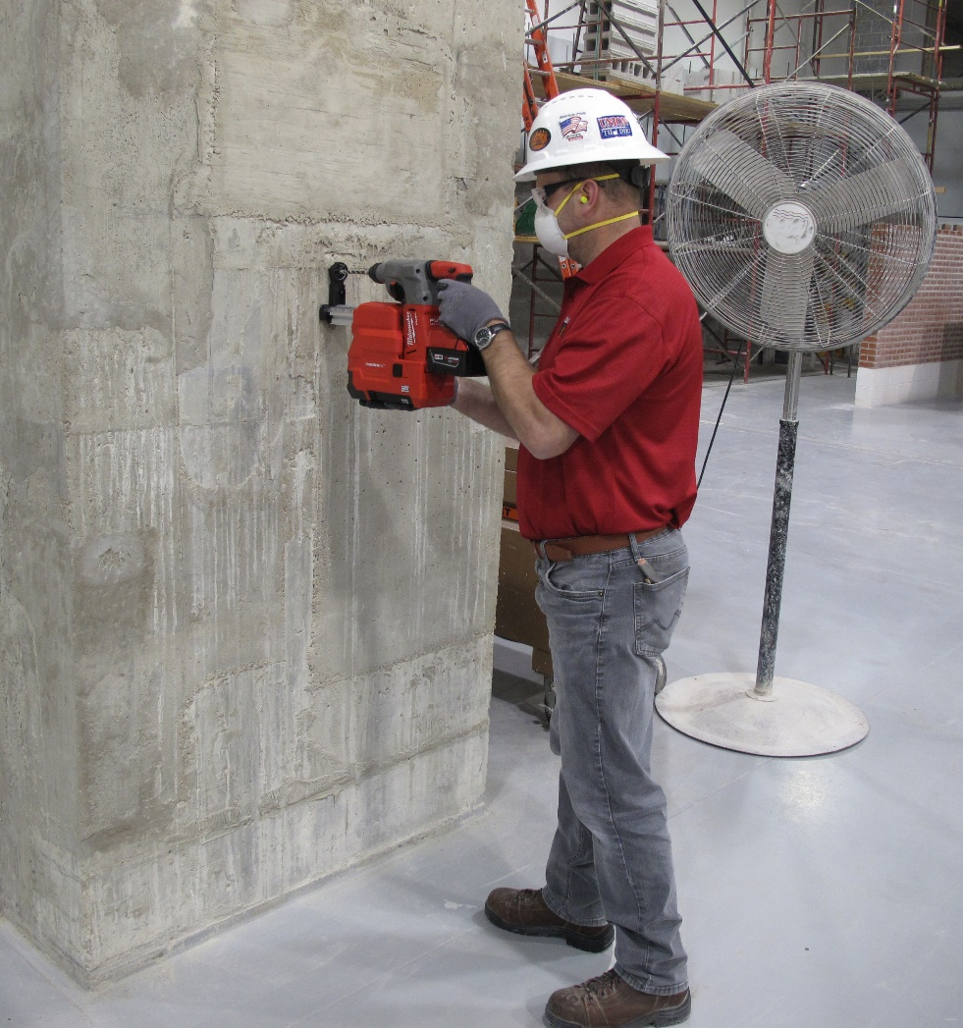
Áreas Interiores o Cerradas -2
El trabajo realizado en interiores o en espacios cerrados requiere un medio de escape, como un ventilador portátil, para minimizar la acumulación de polvo visible en el aire.
Notes:
La circulación de aire suficiente en ambientes cerrados o en interiores ayuda a asegurar la efectividad de las estrategias de control y previene la acumulación de polvo en el aire. Los empleadores que siguen la Tabla 1, deben proporcionar un medio de extracción para reducir al mínimo la acumulación de polvo visible en el aire para las tareas realizadas en interiores o en zonas cerradas.
Los medios de extracción necesarios podrán incluir:
Ventilador portable (ventilador de caja, ventilador de piso, ventilación axial);
Sistema de ventilación portátiles; o
Otros sistemas que aumentan el movimiento de aire y ayuden en la eliminación y dispersión de sílice cristalina en el aire.
Para ser eficaz, la ventilación debe ser instalada de modo que los movimientos de empleados durante el trabajo o la apertura de puertas y ventanas, no afecten negativamente el flujo de aire.

Slide 47
Cabinas Incluidas
Especificados para perforadoras de roca, trituradoras y equipo pesado (Tabla 1).
Mantenido tan libre como sea posible de polvo sedimentado;
Tiene juntas de puertas y mecanismos de cierre que funcionan correctamente;
Tiene juntas y sellos que están en buenas condiciones y funcionan correctamente;
Está bajo presión positiva mantenida a través de la entrega continua de aire filtrado;
Tiene aire de admisión que se filtra a través de un pre-filtro que es 95% eficiente en la rango de 0,3-10,0 µm (por ejemplo, MERV-16 o mejor); y
Tiene capacidad de Calefacción y refrigeración.
Notes:
Los empleadores deben asegurarse de que la cabina o compartimiento:
Se mantenga lo más libre posible de polvo sedimentado;
Puertas selladas y mecanismos de cierre que funcionan correctamente;
Juntas, empaques y sellos que están en buenas condiciones y funcionan correctamente;
Está bajo la presión positiva mantenida a través de la entrega continua de aire filtrado;
Tiene admisión de aire que se filtra a través de un pre-filtro que es 95% eficiente en la gama de 0.3-10.0 µm (por ejemplo, MERV-16 o mejor) y
Tiene capacidad de calefacción y refrigeración.

Slide 48
Duración de la Tarea y Uso del Respirador
Un período de trabajo estándar de 8 horas;
Un día con un descanso entre períodos de trabajo (por ej., cuatro horas dentro, dos horas fuera, cuatro horas dentro);
Períodos de trabajo de más de ocho horas;
Doble turno en un solo día;
Un período de trabajo que abarca dos días naturales (por ej., de 8 p.m. a 4 a.m.).
Notes:
Cada uno de los siguientes escenarios se considera un "turno" con el fin de determinar la cantidad máxima de tiempo que un empleado puede pasar en las tareas de la Tabla 1 sin necesidad de protección respiratoria:
Un periodo estándar de 8 horas de trabajo;
Un día con un intervalo entre períodos de trabajo (por ejemplo, cuatro horas continuas, dos horas de descanso, cuatro horas continuas);
Períodos de trabajo más de ocho horas;
Doble turno en un solo día;
Un período de trabajo que abarca dos días naturales (por ejemplo, de las 8 p.m. hasta las 4 a.m.).

Slide 49
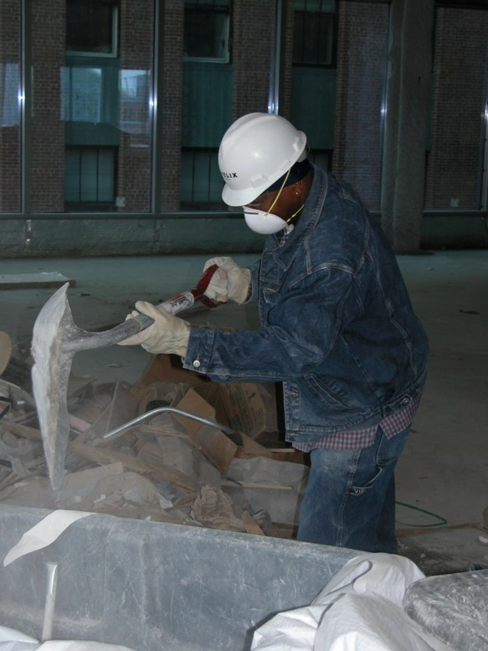
Métodos Alternativos de Control de la Exposición
Las tareas no incluidas en la Tabla 1, o
No implementar completa y adecuadamente los controles de ingeniería, prácticas de trabajo y protección respiratoria descritos en la Tabla 1.
El PEL
Evaluación de la Exposición
Métodos de Cumplimiento
Notes:
Los empleadores que realicen tareas no enumeradas en la Tabla 1 o no apliquen plena y adecuadamente los controles técnicos, las prácticas de trabajo y la protección respiratoria descritos en la Tabla 1 de los métodos especificados de control de la exposición, deberán seguir métodos alternativos de control de la exposición. El enfoque de métodos alternativos de control de la exposición consiste en evaluar la exposición de los empleados a la sílice cristalina respirable y limitar la exposición a la PEL, utilizando métodos viables de ingeniería y de control de prácticas de trabajo, así como la protección respiratoria cuando sea necesario.
Hay tres componentes del método alternativo de control de exposición:
El Límite de Exposición Permisible (PEL por sus siglas en inglés);
Evaluación de exposición, y
Método(s) de cumplimiento.

Slide 50
Evaluación de la Exposición -1
Se debe evaluar la exposición de 8 horas TWA a cada empleado que está o puede razonablemente esperar a estar expuesto a sílice respirable cristalina en o por encima del nivel de acción de 25 µg/m³ como un TWA de 8 horas.
Opción de Rendimiento
Monitoreo Programado del Aire
Notes:
Hay dos opciones para evaluar la exposición:
Opción de Rendimiento
Datos Objetivos
Una combinación de monitoreo del aire y datos objetivos para caracterizar con precisión la exposición respirable de los trabajadores al sílice.
Programa de Monitoreo del Aire

Slide 51
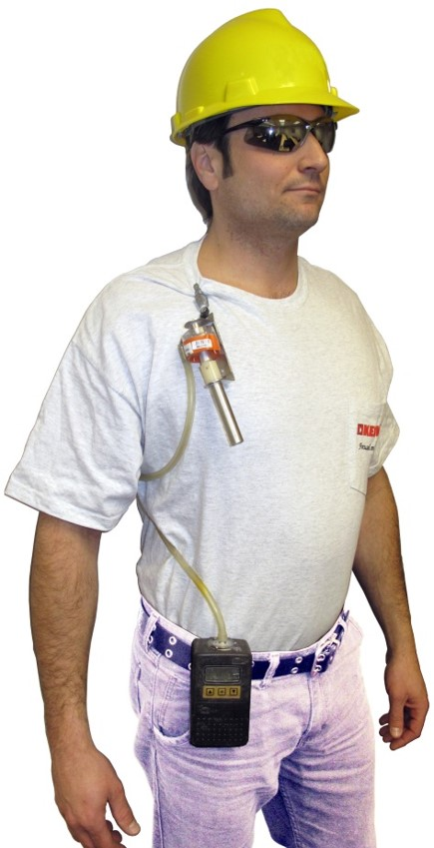
Evaluación de la Exposición -2
Equipo de muestreo de sílice
Bomba de aire
Manguera
Ensamblado de Cassette
Cerca de la zona respiratoria
En el hemisferio delantero de los hombros
6 a 9 pulgadas
Notes:
Trabajador que lleva equipo de muestreo de sílice, incluyendo una bomba de aire, manguera y casete.
La colocación correcta para el casete de muestra de aire está cerca de la zona de respiración del empleado. Debe estar lo más cerca posible a la nariz y la boca del empleado, (es decir, en un hemisferio delantero de los hombros con un radio de 6 a 9 pulgadas).

Slide 52
Opción de Rendimiento
Datos Objetivos
Combinación de supervisión del aire y datos objetivos
Datos de vigilancia del aire procedentes de encuestas realizadas en toda la industria;
Cálculos basados en la composición de una sustancia;
Los resultados de la toma de muestras por área y los enfoques del perfil de cartografía de la exposición, y
Datos históricos de vigilancia del aire recopilados por el empleador.
Notes:
La opción de rendimiento da a los empleadores flexibilidad para determinar la exposición de 8 horas TWA para cada empleado, basado en cualquier combinación de datos de monitoreo de aire o datos objetivos que pueden caracterizar con precisión las exposiciones de los empleados a la sílice cristalina respirable.
Los datos de monitoreo del aire son los resultados de la vigilancia que el empleador ha hecho para cumplir con los requisitos de la norma.
Los datos de objetivos es la información que demuestra la exposición de los empleados a una sílice cristalina respirable asociada a un producto o material en particular o a un proceso, trabajo o actividad.

Slide 53
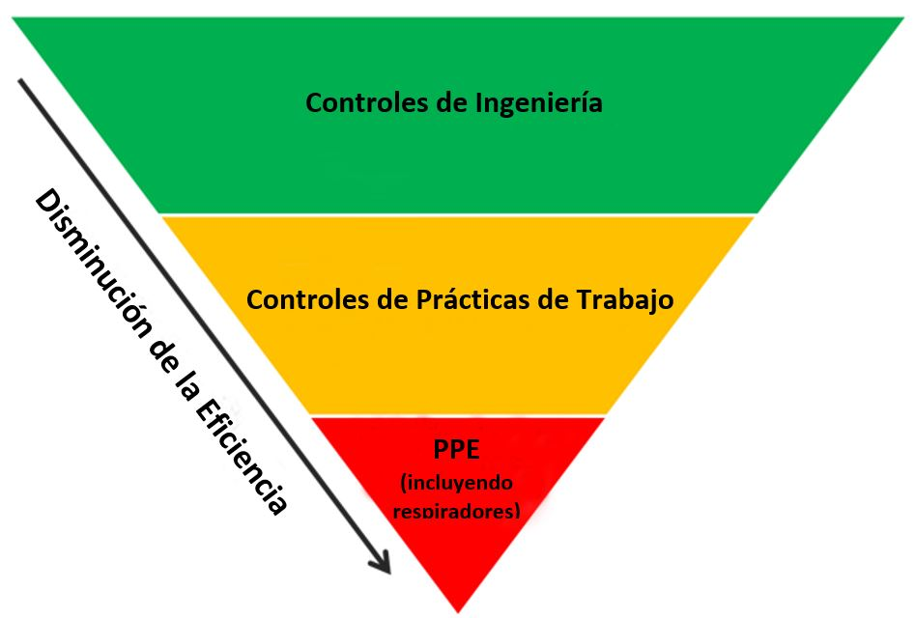
Métodos de Cumplimiento
Notes:
Los empleadores que apliquen métodos alternativos de control a la exposición deben cumplir los requisitos de la norma. La sección de métodos de cumplimiento de la norma requiere que los empleadores protejan a los empleados siguiendo la jerarquía de controles, que se basa en los controles de ingeniería y prácticas de trabajo para reducir la exposición, y permite el uso de respirador, además de esos controles, sólo cuando los controles de ingeniería factible no puede reducir la exposición a niveles aceptables.

Slide 54
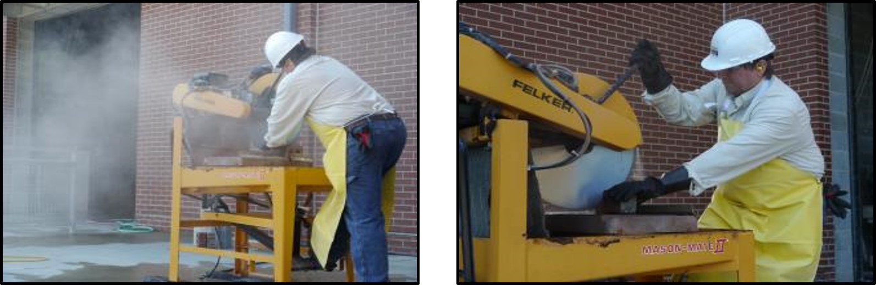
Fuente de la imagen: CPWR Sílice seguro -1
Notes:
Ventajas de los controles de ingeniería:
Control de las partículas de polvo que contienen sílice cristalino en la fuente, con lo que se reduce al mínimo la exposición a las personas en la zona de trabajo circundante;
Confiable, previsible, y proporcionar un nivel constante de protección a un gran número de empleados;
Que puedan ser objeto de monitoreo, y
Menos propenso a errores humanos, en comparación con el uso de equipos de protección personal.

Slide 55
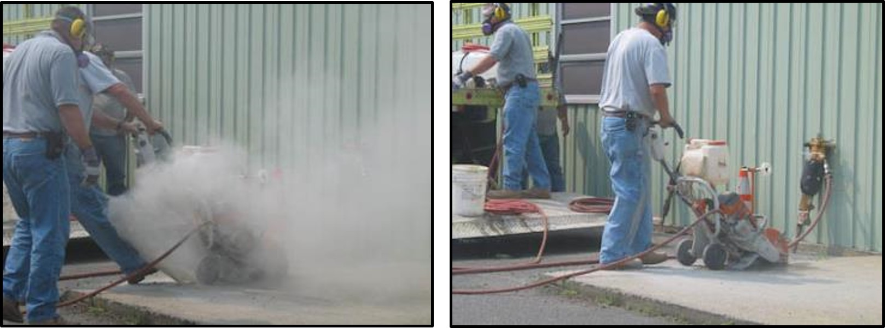
Fuente de la imagen: CPWR Sílice seguro -2
Notes:
Ventajas de los controles de ingeniería:
Control de las partículas de polvo que contienen sílice cristalino en la fuente, con lo que se reduce al mínimo la exposición a las personas en la zona de trabajo circundante;
Confiable, previsible, y proporcionar un nivel constante de protección a un gran número de empleados;
Que puedan ser objeto de monitoreo, y
Menos propenso a errores humanos, en comparación con el uso de equipos de protección personal.

Slide 56
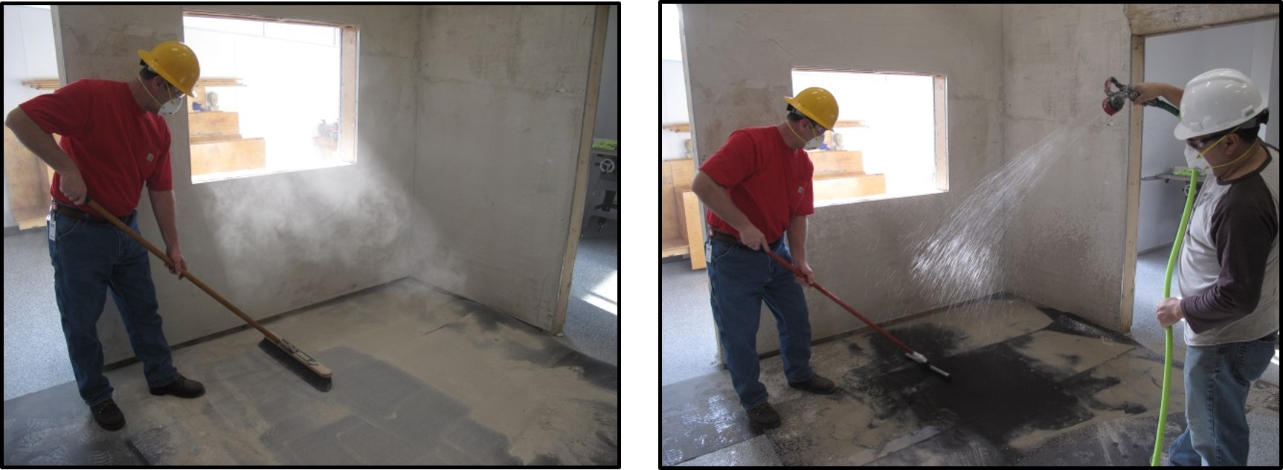
Fuente de la imagen: CPWR Sílice seguro -3
Notes:
Ventajas de los controles de ingeniería:
Control de las partículas de polvo que contienen sílice cristalino en la fuente, con lo que se reduce al mínimo la exposición a las personas en la zona de trabajo circundante;
Confiable, previsible, y proporcionar un nivel constante de protección a un gran número de empleados;
Que puedan ser objeto de monitoreo, y
Menos propenso a errores humanos, en comparación con el uso de equipos de protección personal.

Slide 57
Controles de Prácticas de Trabajo
Servicio de limpieza
No barrido en seco
No uso de aire comprimido
Plan Escrito del Control de la Exposición
Vigilancia Médica
Comunicación de Riesgos y Entrenamiento a los Empleados
Mantenimiento de registros
Notes:
Los controles de prácticas laborales implican realizar una tarea de manera que se reduzca la probabilidad o el nivel de exposición. Los controles de prácticas de trabajo se utilizan a menudo en combinación con los controles de ingeniería para proteger a los empleados. Los empleados deben ser informados de las prácticas de trabajo adecuadas para maximizar la eficacia de los controles y minimizar la exposición.

Slide 58
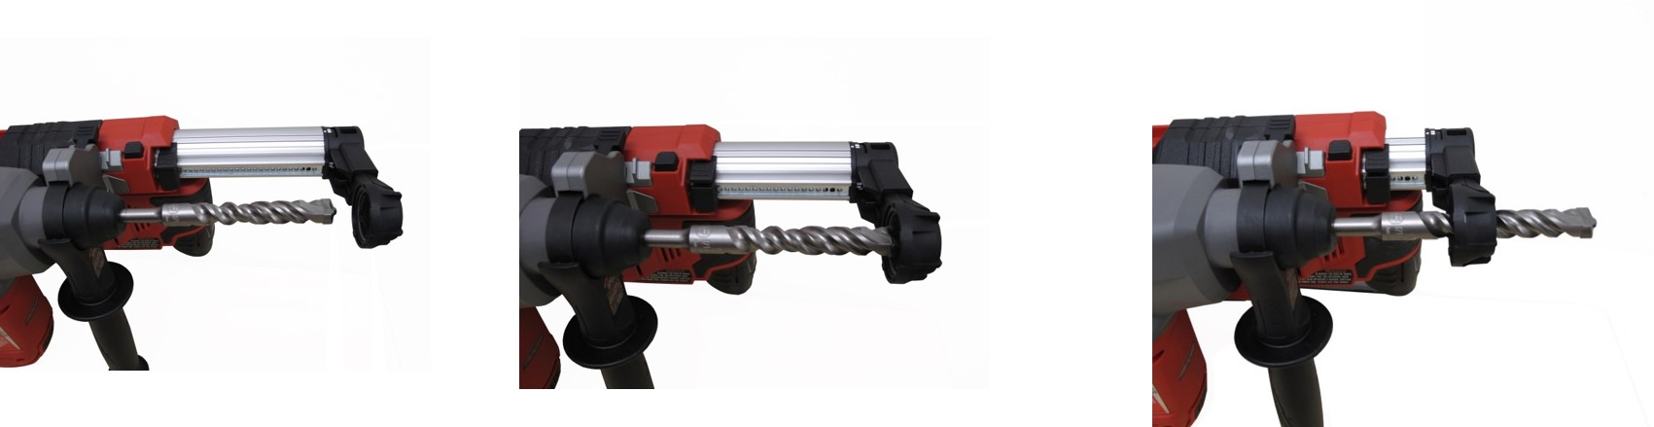
brocas
Notes:
Para operar un taladro de mano de acuerdo con las instrucciones del fabricante y para permitir la succión adecuada, coloque el conjunto de la boquilla de modo que la broca esté enjuagada con la cara delantera de la boquilla.

Slide 59
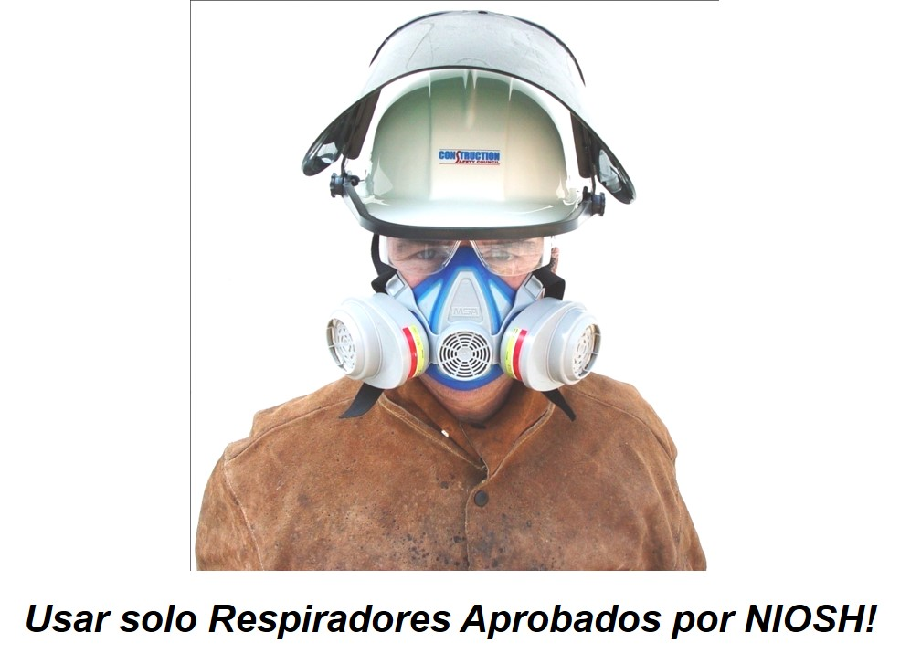
Limitaciones y Uso de Respiradores
¡Fugas de todos los respiradores!
Deben estar bien montados y usados.
Los respiradores sólo protegen a los empleados que los llevan.
Los respiradores son incómodos de usar.
Notes:
En la jerarquía de los controles, los respiradores representan un ejemplo de EPP como una manera eficaz de proteger a los empleados. Sin embargo, los respiradores pueden ser menos prácticos o efectivos que los controles de ingeniería por las siguientes razones:
Cada trabajador, deberá seleccionar, instalarse, ocasionalmente recolocar y regularmente darle mantenimiento (incluidos los filtros de sustitución y otras partes, según proceda).
Los empleados deben constante y correctamente utilizar respiradores adecuadamente acoplados y mantener la postura porque pueden ser incómodos, especialmente en clima caliente.
Los empleados con condiciones de salud existentes no están en condiciones de usar respiradores.
Respiradores pueden interferir con las habilidades de los trabajadores para oír, ver, oler y comunicarse.
Respiradores sólo protegen a los empleados que los usan.

Slide 60
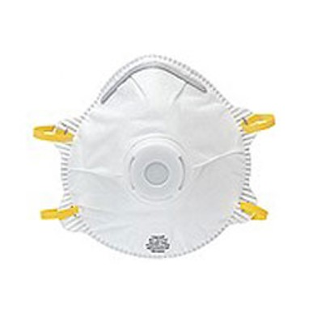
Filtro Parcial Aprobado (Desechables)
Protección mínima (igual a la media elastomérica de media cara).
No está permitido su uso en atmósferas con menos de 19,5% de oxígeno.
Sólo debe utilizarse en situaciones voluntarias. Debe leer y entender el apéndice D del estándar de protección respiratoria de OSHA.
Notes:
Protección mínima (igual a la media elastomérica de media cara).
No está permitido su uso en atmósferas con menos de 19,5% de oxígeno.
Sólo debe utilizarse en situaciones voluntarias. Debe leer y entender el apéndice D del estándar de protección respiratoria de OSHA.

Slide 61
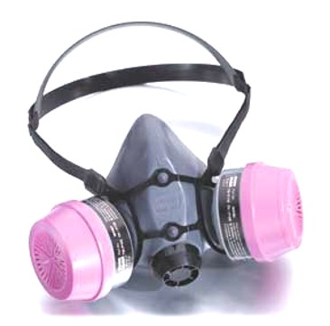
Respiradores de Media Cara (Elastoméricos)
Se puede utilizar con una variedad de cartuchos/filtros.
Requiere limpieza y mantenimiento regulares.
No está permitido su uso en atmósferas con menos de 19,5% de oxígeno.
Notes:
Se puede utilizar con una variedad de cartuchos/filtros.
Requiere limpieza y mantenimiento regulares.
No está permitido su uso en atmósferas con menos de 19,5% de oxígeno.

Slide 62
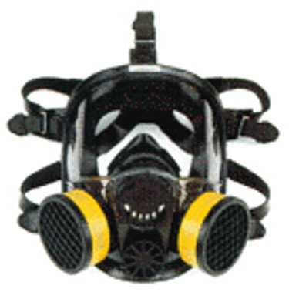
Respiradores de Cara Completa (Elastoméricos)
Se puede utilizar con una variedad de cartuchos/filtros.
Requiere limpieza y mantenimiento regulares.
Protección ocular de seguridad (ANSI Z87).
No está permitido su uso en atmósferas con menos de 19,5% de oxígeno.
Notes:
Se puede utilizar con una variedad de cartuchos/filtros.
Requiere limpieza y mantenimiento regulares.
Protección ocular de seguridad (ANSI Z87).
No está permitido su uso en atmósferas con menos de 19,5% de oxígeno.

Slide 63
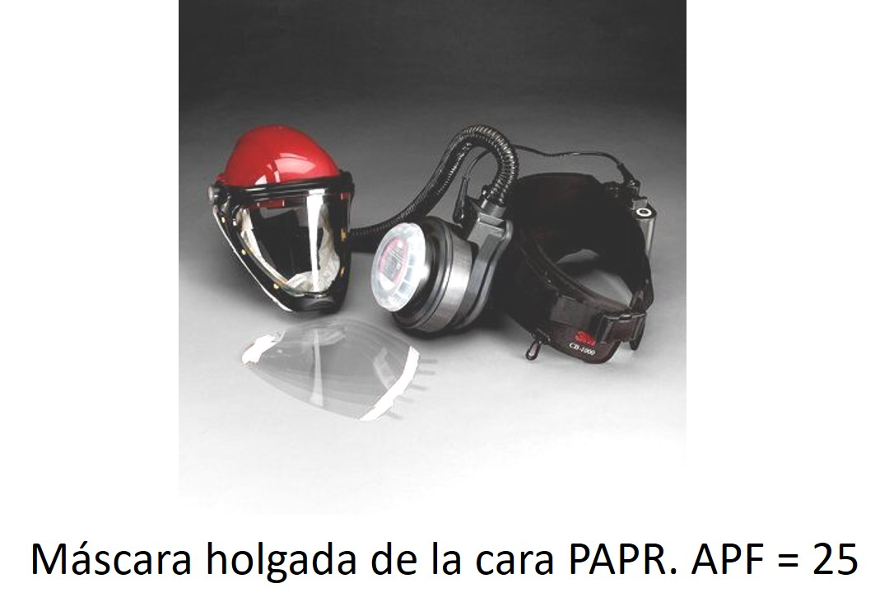
Respiradores Purificadores de Aire con Bateria(PAPR por sus siglas en inglés)
Ventilador alimentado por batería jala aire a través de filtros y sopla el aire en la parte de la cara o capucha.
Se puede utilizar con una variedad de cartuchos/filtros.
Requiere limpieza y mantenimiento regulares.
Protección ocular de seguridad (ANSI Z87).
Más fácil de acomodar, más fácil para el corazón y los pulmones.
No está permitido su uso en atmósferas con menos de 19,5% de oxígeno.
Notes:
Ventilador alimentado por batería jala aire a través de filtros y sopla el aire en la parte de la cara o capucha.
Se puede utilizar con una variedad de cartuchos/filtros.
Requiere limpieza y mantenimiento regulares.
Protección ocular de seguridad (ANSI Z87).
Más fácil de acomodar, más fácil para el corazón y los pulmones.
No está permitido su uso en atmósferas con menos de 19,5% de oxígeno.

Slide 64
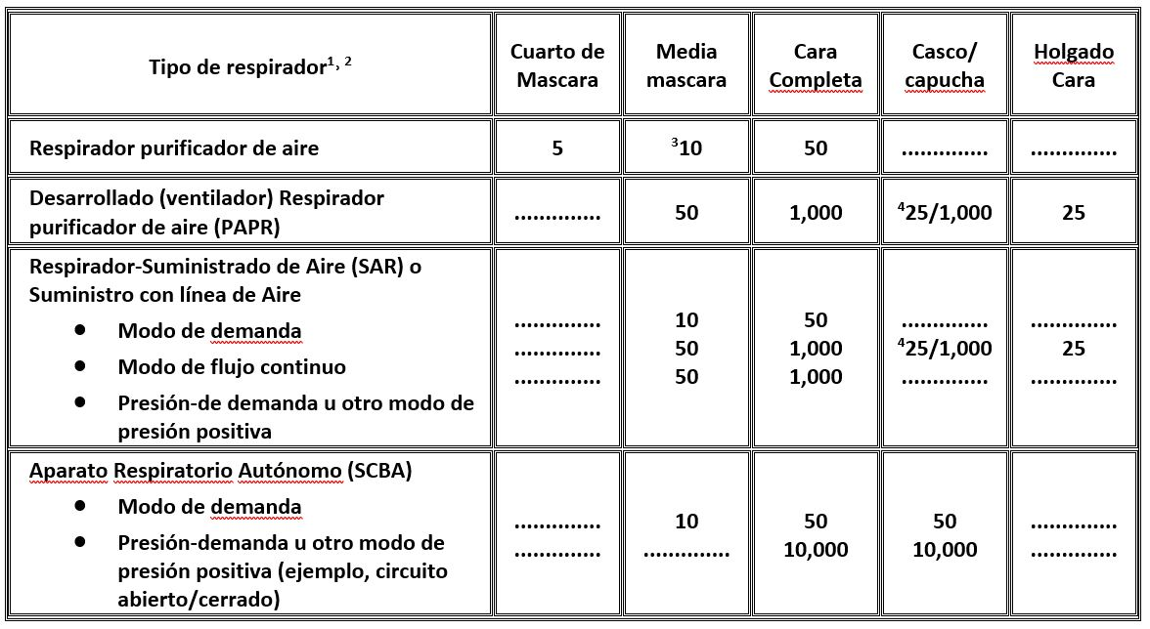
Factores de Protección Asignados
Notes:
Factor de protección asignado (APF, por sus siglas en inglés) se refiere al nivel de protección respiratoria en el lugar de trabajo que se espera que un respirador o clase de respiradores se proporcionen a los empleados cuando el empleador implemente un programa continuo y eficaz de protección respiratoria.

Slide 65
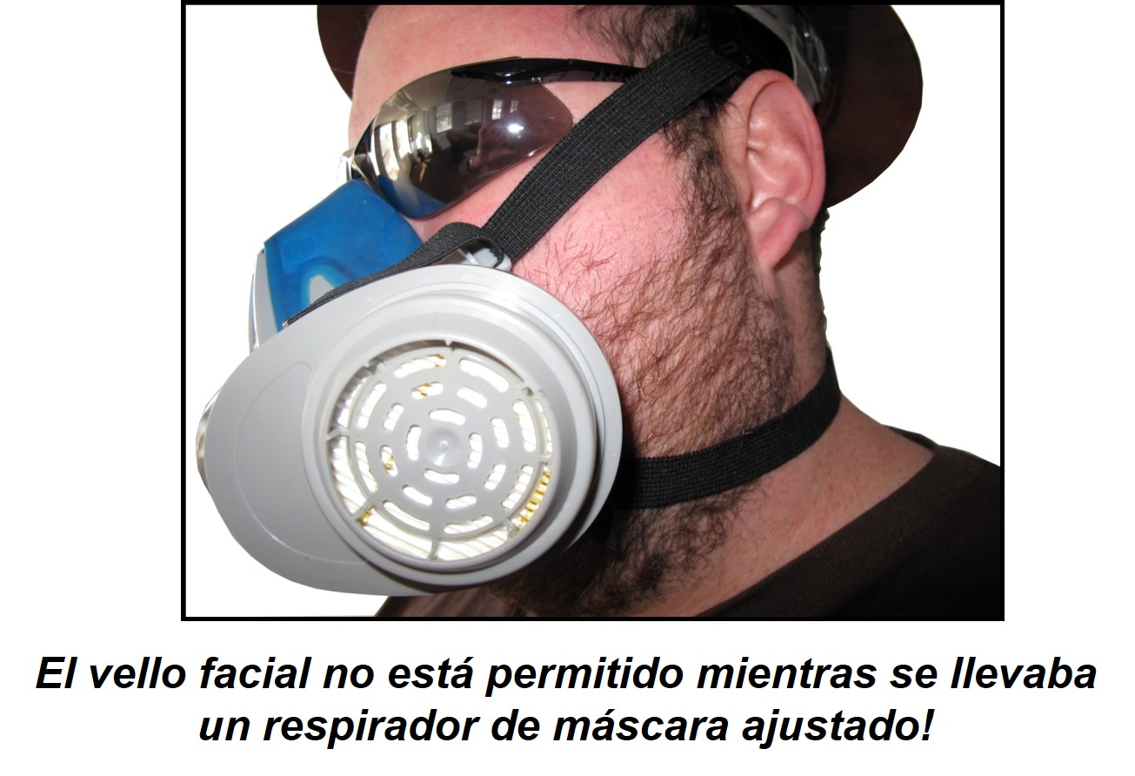
El Vello Facial
Notes:
Facial hair is not allowed while wearing a tight fitting facepiece respirator; it interferes with the fit and will allow more hazardous substances to leak into the facepiece. However, some mustaches, sideburns, and small goatees that are trimmed so that no hair underlies the seal of the respirator present no hazard and may be worn – only a properly performed fit test will ensure this.

Slide 66
Vigilancia Médica
El empleador deberá poner a disposición del empleado, sin costo alguno, la vigilancia médica, y en un tiempo y lugar razonables, por cada empleado que se vea obligado por esta sección a utilizar un respirador durante 30 días o más por año.
Notes:
Los empleadores deben hacer un examen médico inicial o periódico a disposición de los empleados que estarán obligados por la norma de sílice a usar un respirador durante 30 o más días durante los próximos 365 días. Si se requiere que el empleado use un respirador en cualquier momento durante un día, entonces ese período de tiempo se considera un día de uso del respirador.
A un empleador se le permite estimar con qué frecuencia el uso del respirador será requerido por el estándar durante el próximo año basado en los tipos de tareas que el empleado llevará a cabo, así como el tiempo y la frecuencia con que se realizan esas tareas. No se tendrá en cuenta el uso del respirador por el empleado para un empleador anterior.
Si en circunstancias inesperadas resulta en que se requiera que un empleado use un respirador con más frecuencia de la esperada, entonces el empleador debe hacer que la vigilancia médica esté disponible tan pronto como se haga evidente que el empleado será requerido por el estándar de sílice para usar un respirador durante 30 o más días durante los siguientes 365 días.

Slide 67
Examen Inicial
El empleador deberá facilitar un reconocimiento médico inicial (de referencia) dentro de los 30 días siguientes a la asignación inicial, a menos que el empleado haya recibido un reconocimiento médico que cumpla con los requisitos de este artículo en los últimos tres años.
Un historial médico y laboral, con énfasis en: exposición pasada, presente y, anticipada a sílice cristalina respirable, polvo y otros agentes que afectan el sistema respiratorio;
Un examen físico con especial énfasis en el sistema respiratorio;
Rayos-X de pecho interpretado por un Lector B con certificación NIOSH;
Una prueba de la función pulmonar (PFTpor sus siglas en inglés);
Pruebas para detectar infección latente de tuberculosis; y
Cualquier otra prueba que se considere necesaria.
Notes:
Un examen médico inicial previsto en la norma de sílice debe consistir en:
Una evaluación de los antecedentes médicos y laborales que se enfoca en: la exposición pasada, presente y anticipada al polvo de sílice cristalino, y otros agentes que afectan al sistema respiratorio; cualquier antecedente de disfunción del sistema respiratorio, incluidos signos y síntomas de enfermedad respiratoria (por ejemplo, dificultad para respirar, tos, sibilancias); antecedentes de tuberculosis; historial del hábito de fumar cigarrillos.
Un examen físico del sistema respiratorio.
Una radiografía digital o rayos-X del tórax interpretada de acuerdo a la Oficina internacional del Trabajo (OIT por sus siglas en inglés) con la Clasificación Internacional de Radiografías de Neumoconiosis por el Instituto Nacional de Seguridad y Salud Ocupacional (NIOSH)- Lectura certificado B (esto implica un certificado médico que lee la radiografía de rayos-X de acuerdo a ciertos procedimientos para determinar si muestra signos de enfermedades, como la silicosis).
Una prueba de función pulmonar (espirometría) que incluye la capacidad de fuerza vital (la cantidad total de aire que es soplado con fuerza después de tomar una respiración completa), el volumen espiratorio forzado en un segundo (la cantidad de aire soplado con fuerza en el primer segundo), y la relación FEV1/FVC (la velocidad del aire que es soplado con fuerza), administrado por un técnico de espirometría con un certificado actual de un curso de espirometría aprobado por NIOSH.
Pruebas para detectar infección latente de tuberculosis.
Cualquier otra prueba que el PLHCP considere apropiada (médicamente necesaria y/o relacionada con la exposición respirable de sílice).

Slide 68
Exámenes Periódicos
El empleador deberá facilitar los reconocimientos médicos al menos cada tres años o con mayor frecuencia si así lo recomienda el Profesional de Atención Médica con Licencia (PLHCP por sus siglas en inglés).
Médico u otro profesional de la salud autorizado [PLHCP]
Notes:
El empleador deberá facilitar los reconocimientos médicos al menos cada tres años o con mayor frecuencia si así lo recomienda el Profesional de Atención Médica con Licencia (PLHCP por sus siglas en inglés).

Slide 69
Comunicación de riesgos respirables de sílice cristalina a los empleados - (1) comunicación de riesgos.
El empleador deberá incluir la sílice cristalina respirable en el programa establecido para cumplir con la norma de comunicación de riesgos.(HCS por sus siglas en inglés) (29 CFR 1910.1200).
El empleador se asegurará de que cada empleado tenga acceso a las etiquetas de los contenedores de sílice cristalina y a las fichas de datos de seguridad, y esté capacitado de conformidad con las disposiciones de HCS.
El empleador se asegurará de que se aborden al menos los siguientes peligros: Cáncer, efectos en los pulmones, efectos en el sistema inmunitario y efectos en los riñones.
Notes:
Bajo la norma de comunicación de riesgos, los empleadores deben:
Informar a los empleados acerca de los requisitos generales de HCS, así como dónde y cómo pueden ver el programa escrito de comunicación de riesgo del empleador, lista de productos químicos peligrosos y SDSs.
Capacitar a los empleados sobre cómo se detecta la presencia o liberación de sustancias químicas peligrosas en el lugar de trabajo. En el caso de la sílice cristalina respirable, esto podría incluir métodos que el empleador utiliza para medir la exposición, como el muestreo de aire o datos objetivos. Si los empleadores están utilizando la Tabla 1, pueden capacitar a los empleados para reconocer que un aumento en el polvo visible es una señal de que un control puede no estar funcionando correctamente.
Educar a los empleados sobre los detalles del programa de comunicación de riesgos específicos del lugar de trabajo desarrollado por el empleador, tales como etiquetas de contenedores, el sistema de etiquetado del lugar de trabajo, SDSs (incluyendo la manera en que se presenta la información), y cómo los empleados pueden acceder y utilizar la información de peligros.

Slide 70
Responsabilidades del Empleador por Sílice
El empleador establecerá y aplicará un plan de control de la exposición por escrito:
Una descripción de las tareas en el lugar de trabajo que implican la exposición a la sílice cristalina respirable.
Una descripción de los controles de ingeniería, prácticas de trabajo y protección respiratoria utilizados para limitar la exposición de los empleados a la sílice cristalina respirable para cada tarea.
Una descripción de las medidas de limpieza utilizadas para limitar la exposición de los empleados a la sílice cristalina respirable.
Descripción de los procedimientos utilizados para restringir el acceso a las áreas de trabajo.
Notes:
Los empleadores deben asegurarse de que los empleados entrenados bajo la norma de sílice demuestren conocimiento y comprensión de los:
Riesgos a la salud como el cáncer, los efectos en los pulmones, los efectos en el sistema inmunitario y los efectos en los riñones.
Tareas en el lugar de trabajo que podrían exponer a los empleados a sílice cristalina respirable, especialmente aquellos enumerados en la Tabla 1.
Medidas que el empleador ha implementado para proteger a los empleados de la exposición respirable al sílice cristalino, incluyendo controles de ingeniería, prácticas de trabajo o respiradores.

Slide 71
Párrafo (g) Plan de control escrito de la exposición.
Una descripción de las tareas en el lugar de trabajo que implican la exposición a la sílice cristalina respirable.
Una descripción de los controles de ingeniería, prácticas de trabajo y protección respiratoria utilizados para limitar la exposición de los empleados a la sílice cristalina respirable para cada tarea.
Una descripción de las medidas de limpieza utilizadas para limitar la exposición de los empleados a la sílice cristalina respirable.
Descripción de los procedimientos utilizados para restringir el acceso a las áreas de trabajo.
Notes:
El empresario establecerá y aplicará un plan escrito de control a la exposición que contenga al menos los siguientes elementos:
Una descripción de las tareas en el lugar de trabajo que implican la exposición a la sílice cristalina respirable;
Una descripción de los controles de ingeniería, prácticas de trabajo y protección respiratoria utilizados para limitar la exposición de los empleados a la sílice cristalina respirable para cada tarea;
Una descripción de las medidas de limpieza utilizadas para limitar la exposición de los empleados a la sílice cristalina respirable, y
Descripción de los procedimientos utilizados para restringir el acceso a las áreas de trabajo, cuando sea necesario, a fin de reducir al mínimo el número de empleados expuestos a sílice cristalina respirable y su nivel de exposición, incluidas las exposiciones generadas por otros empleadores o empresarios independientes.

Slide 72
Plan de Exposición Escrito…
El empleador revisará y evaluará la eficacia del plan de control escrito de la exposición al menos una vez al año y lo actualizará según sea necesario.
El empleador pondrá el plan de control escrito de la exposición a disposición de los empleados de la presente sección, sus representantes designados, el Secretario Asistente y el Director, previa solicitud, para su examen y copia.
El empleador designará a una persona competente para que realice inspecciones frecuentes y periódicas de los lugares de trabajo, los materiales y el equipo para aplicar el plan de control escrito de la exposición.
Notes:
El empresario revisará y evaluará la eficacia del plan de control de la exposición por escrito al menos una vez al año y lo actualizará según sea necesario.
El empleador deberá hacer el plan escrito de control a la exposición para examen y copia, previa solicitud a cada empleado cubierto por esta sección, a sus representantes designados, al Secretario Asistente y al Director.
El empleador designará a una persona competente para que realice inspecciones frecuentes y periódicas de los lugares de trabajo, los materiales y el equipo para aplicar el plan de control de la exposición por escrito.

Slide 73
Información y Entrenamiento de los Empleados
El empresario se asegurará de que cada empleado cubierto por la presente sección pueda demostrar conocimiento y comprensión de al menos:
Los peligros para la salud asociados con la exposición a la sílice cristalina respirable;
Tareas específicas en el lugar de trabajo que podrían dar lugar a la exposición a sílice cristalina respirable;
Medidas específicas que el empleador ha implementado para declarar a los empleados de la exposición a sílice cristalina respirable, incluyendo controles de ingeniería, prácticas de trabajo y respiradores para ser utilizados;
El contenido de la norma;
La identidad de la persona competente designada por el empleador;
El propósito y una descripción del programa de vigilancia médica requerida por esta norma.
Notes:
Los peligros para la salud asociados con la exposición a la sílice cristalina respirable;
Tareas específicas en el lugar de trabajo que podrían dar lugar a la exposición a sílice cristalina respirable;
Medidas específicas que el empleador ha implementado para declarar a los empleados de la exposición a sílice cristalina respirable, incluyendo controles de ingeniería, prácticas de trabajo y respiradores para ser utilizados;
El contenido de la norma;
La identidad de la persona competente designada por el empleador;
El propósito y una descripción del programa de vigilancia médica requerida por esta norma.

Slide 74
¡Ahora lo Sabes!
Varios peligros para la salud asociados con la exposición a la sílice cristalina respirable.
Tareas específicas en el lugar de trabajo que podrían dar lugar a la exposición a sílice cristalina respirable.
Medidas específicas que los empleadores pueden implementar a los empleados la exposición a la sílice cristalina respirable, incluyendo controles de ingeniería, prácticas de trabajo y respiradores para ser utilizados.
Contenido del estándar Respirable de Sílice Cristalina de OSHA, incluyendo la Tabla 1.
Notes:
Varios peligros para la salud asociados con la exposición a la sílice cristalina respirable.
Tareas específicas en el lugar de trabajo que podrían dar lugar a la exposición a sílice cristalina respirable.
Medidas específicas que los empleadores pueden implementar a los empleados la exposición a la sílice cristalina respirable, incluyendo controles de ingeniería, prácticas de trabajo y respiradores para ser utilizados.
Contenido del estándar Respirable de Sílice Cristalina de OSHA, incluyendo la Tabla 1.

Slide 75
Post-test
Notes:
Post-test

Slide 76
¿Preguntas?
Notes:
¿Preguntas?

